Slide 1

Ejecutar la inscripción de cursos por lista de Espera
Instructivo
Universidad Señor de SIPAN
Julio, 2026

Slide 2
Ejecutar la inscripción de cursos por autoservicio por bloques
01 | Overview
02 | Configuraciones
03 | Ejecutar la inscripción de cursos por autoservicio por bloques
04 | Resumen

Slide 3
Overview
Ejecutar la inscripción de cursos por autoservicio por bloques

Slide 4

Overview: Mapa de capacidades
Ejecutar la inscripción de cursos por lista de Espera

Slide 5
Overview: Capacidad operativa Gestionar la inscripción de cursos
Ejecutar la inscripción de cursos por lista de Espera
Tiene como propósito administrar el registro y retiro de asignaturas que los estudiantes cursarán en un periodo académico. Para ello utiliza los distintos modelos de inscripción definidos por la institución —como inscripción básica, estructurada o proyectada— y opera en conjunto con funcionalidades complementarias como la gestión de turnos, inscripción por bloques, listas de espera, sobrepasos, entre otras herramientas que permiten controlar y organizar el proceso de matrícula de manera eficiente.

Slide 6
Overview: Capacidad operativa Gestionar la inscripción de cursos
Ejecutar la inscripción de cursos por lista de Espera
Ejecutar Proyección Académica
Ejecutar Planificación de cursos
Inscripción de Cursos por Autoservicio Básico
Inscripción de Cursos por Autoservicio por Bloques
Inscripción de Cursos por Autoservicio Estructurado
Inscripción de Cursos por Backoffice
Inscripción de cursos por Backoffice por Bloques
Inscripción de cursos por Lista de Espera
Gestionar Sobrepasos de Inscripción
Gestionar Retiro de Cursos por Autoservicio

Slide 7
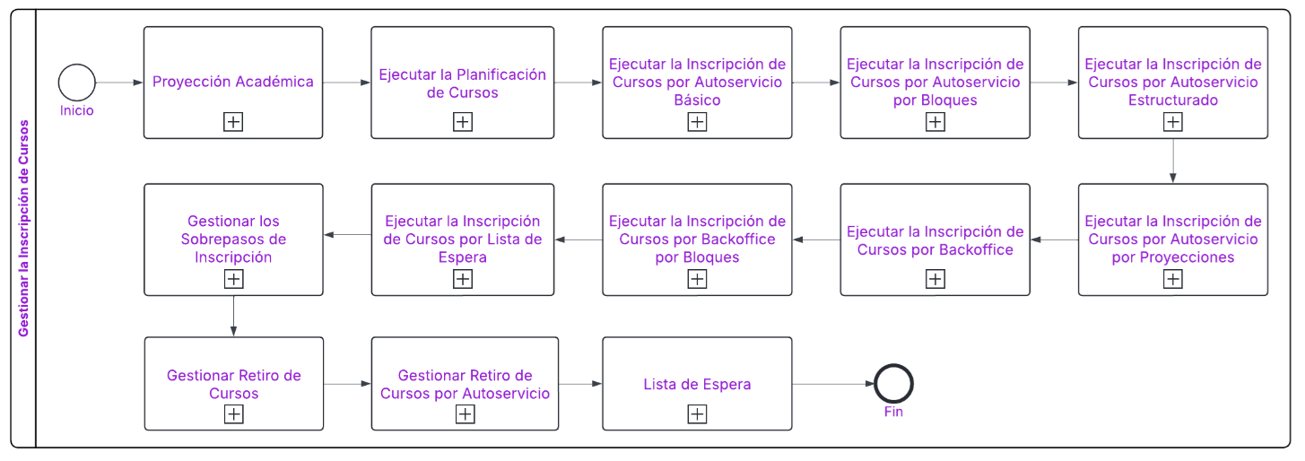
Overview: Capacidad operativa Gestionar la inscripción de cursos
Ejecutar la inscripción de cursos por lista de Espera

Slide 8

Overview: Macroproceso Gestionar la inscripción de cursos – Inscripción de Cursos
Ejecutar la inscripción de cursos por lista de Espera
Todo LAC

Slide 9
Overview: Procedimiento Ejecutar la inscripción de cursos por lista de espera
Ejecutar la inscripción de cursos por lista de Espera
La inscripción de cursos se puede realizar en backoffice o en autoservicio.
En este instructivo se mencionará la inscripción por Lista de Espera, asumiendo que será un proceso por Autoservicio (aunque aplica perfectamente para ser realizado en Backoffice).
Las secciones pueden ser definidas con un cupo de inscripción, y un cupo de lista de espera.
Los estudiantes que no logran inscribir una sección usando el cupo oficial, pueden optar al cupo de lista de espera. De esta manera, si se libera un cupo oficial, le llega una notificación al primer estudiante que está en la lista de espera, y tiene un tiempo específico para inscribirlo oficialmente si así lo desea.

Slide 10
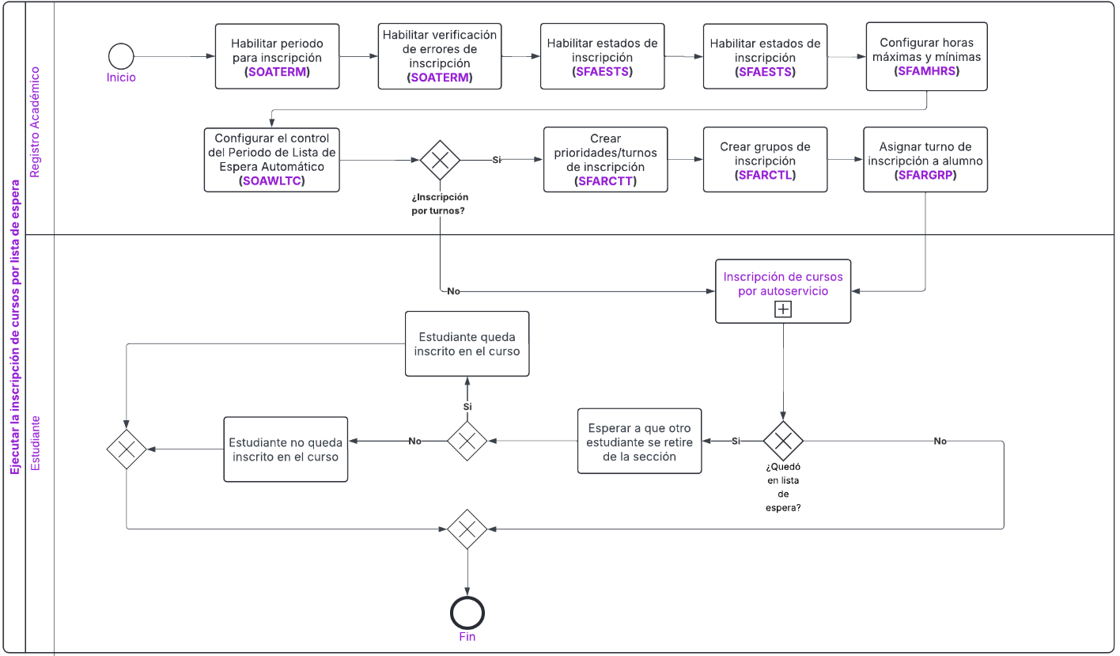
Overview: Procedimiento Ejecutar la inscripción de cursos por autoservicio por bloques
Ejecutar la inscripción de cursos por lista de Espera

Slide 11
CONFIGURACIONES
Ejecutar la inscripción de cursos por lista de Espera

Slide 12
Control de periodo
Ejecutar la inscripción de cursos por Autoservicio por Lista de Espera

Slide 13
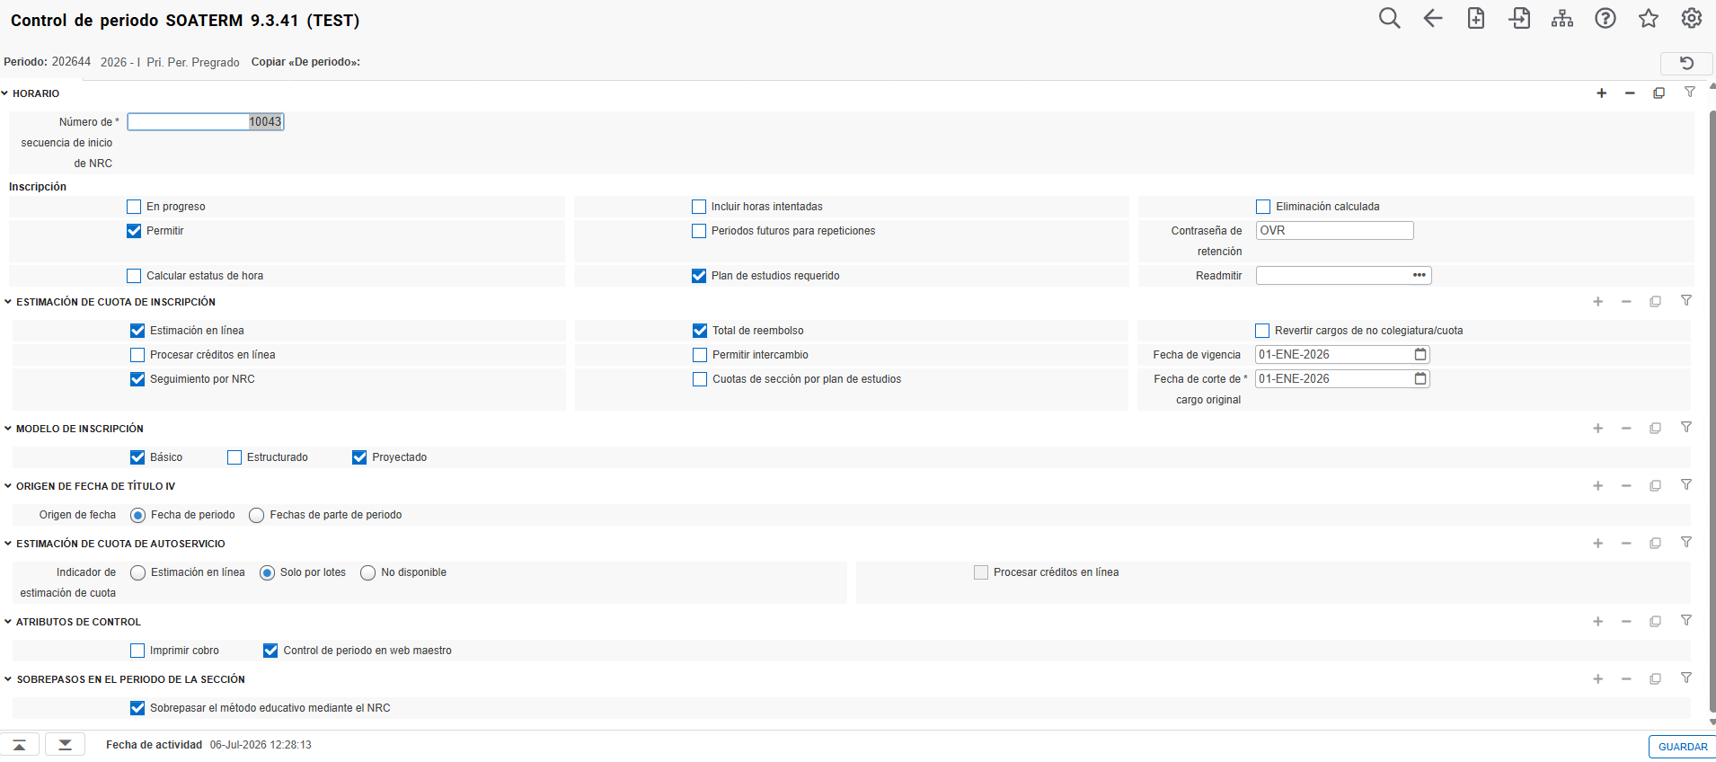
Control de periodo (SOATERM)
Configuración
1
2
3
Para activar la inscripción básica para un periodo académico, en SOATERM, siga los siguientes pasos:
En la pestaña ‘Inscripción’ , active la casilla “Permitir’
Active la opción ‘Plan de estudios requerido’
Active el Modelo de Inscripción ‘Básico’.

Slide 14
Control de periodo (SOATERM)
Configuración
Desplácese hacia abajo en la página hasta la sección Atributos de Control y active el campo ‘Control de período en web maestro’. Permite visualizar el periodo en el autoservicio.
Al finalizar el periodo Inscripción se debe desactivar esté flag.
4

Slide 15
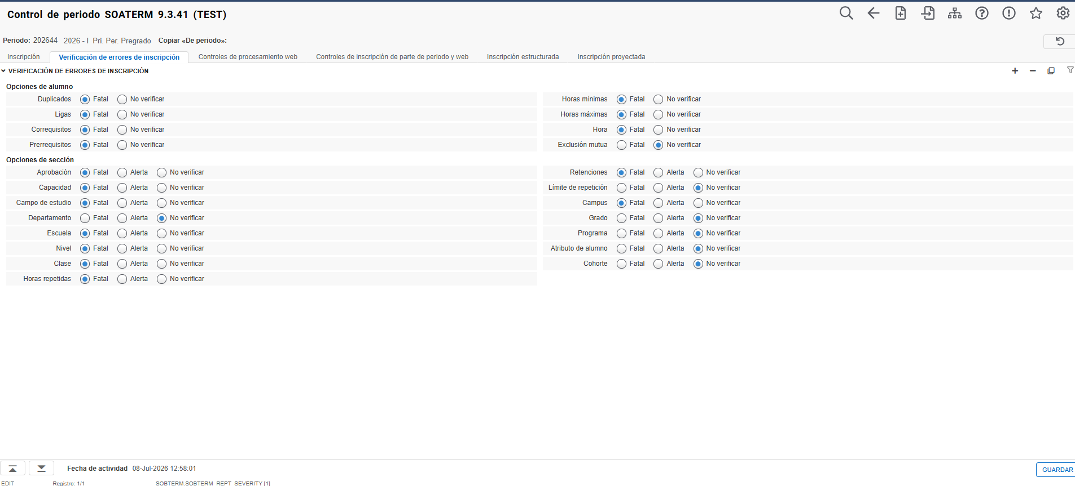
Control de periodo (SOATERM)
Configuración
5
En la pestaña ‘Verificación de errores de inscripción’ , se deben configurar las distintas acciones que ha de realizar Ellucian Student si en el proceso de inscripción encuentra algún error asociado. Se sugiere colocar en fatal aquellos elementos que, según el modelo de la Universidad, se controlen desde la programación académica o desde el catálogo.

Slide 16
Control de periodo (SOATERM)
Ejecutar la inscripción de cursos por Autoservicio por Lista de Espera
Elemento | Descripción | Opciones
Duplicados | En la inscripción se valida si el estudiante inscribe dos o más veces el mismo curso | Fatal o No Verificar.
Ligas | En la inscripción se valida si los estudiantes tienen la obligatoriedad de inscribir los NRC ligados. | Fatal o No Verificar.
Correquisitos | En la inscripción se valida si los estudiantes tienen la obligatoriedad de inscribir los cursos o NRC que son correquisitos. | Fatal o No Verificar.
Prerrequisitos | En la inscripción se valida que el estudiante no inscriba cursos o NRC sin haber cumplido los prerrequisitos que le correspondan. | Fatal o No Verificar.
Horas mínimas | En la inscripción se valida que el estudiante no pueda inscribir menos créditos que los configurados como mínimos en SFAMHRS. | Fatal o No Verificar.
Horas máximas | En la inscripción se valida que el estudiante no pueda inscribir más créditos que los configurados como máximos en SFAMHRS. | Fatal o No Verificar.

Slide 17
Control de periodo (SOATERM)
Ejecutar la inscripción de cursos por Autoservicio por Lista de Espera
Elemento | Descripción | Opciones
Hora | En la inscripción se valida que el estudiante no inscriba NRC que tengan tope de horario. | Fatal o No Verificar.
Exclusión mutua | En la inscripción se valida que los estudiantes no inscriban cursos que son mutuamente excluyentes, según lo definido en el catálogo. | Fatal o No Verificar.
Aprobación | En la inscripción se valida que el estudiante haya sido aprobado para que pueda inscribir un NRC. | Fatal, Alerta o No verificar.
Capacidad | En la inscripción se valida el cupo máximo del NRC cuando un estudiante lo inscribe. | Fatal, Alerta o No verificar.
Campo de estudio | En la inscripción se valida si el estudiante pertenece al campo de estudios según las restricciones que tiene el NRC en SSARRES. | Fatal, Alerta o No verificar.
Departamento | En la inscripción se valida si el estudiante pertenece al departamento según las restricciones que tiene el NRC en SSARRES. | Fatal, Alerta o No verificar.

Slide 18
Control de periodo (SOATERM)
Ejecutar la inscripción de cursos por Autoservicio por Lista de Espera
Elemento | Descripción | Opciones
Escuela | En la inscripción se valida si el estudiante pertenece a la Escuela o Unidad Académica según las restricciones que tiene el NRC en SSARRES. | Fatal, Alerta o No verificar.
Nivel | En la inscripción se valida si el estudiante pertenece al Nivel según las restricciones que tiene el NRC en SSARRES. | Fatal, Alerta o No verificar.
Clase | En la inscripción se valida si el estudiante pertenece a la Clase según las restricciones que tiene el NRC en SSARRES. | Fatal, Alerta o No verificar.
Horas repetidas | En la inscripción se valida si se repite el curso, según las reglas de repetición de H.A. | Fatal, Alerta o No verificar.
Retenciones | En la inscripción se valida si el estudiante tiene retenciones que impidan inscribir cursos. | Fatal, Alerta o No verificar.
Límite de repetición | En la inscripción se valida si el estudiante ha cursado la asignatura el número máximo de repeticiones configurado en el catálogo. | Fatal, Alerta o No verificar. Se debe marcar No verificar.

Slide 19
Control de periodo (SOATERM)
Ejecutar la inscripción de cursos por Autoservicio por Lista de Espera
Elemento | Descripción | Opciones
Campus | En la inscripción se valida si el estudiante pertenece al campus según las restricciones que tiene el NRC en SSARRES. | Fatal, Alerta o No verificar.
Grado | En la inscripción se valida si el estudiante pertenece al Grado según las restricciones que tiene el NRC en SSARRES. | Fatal, Alerta o No verificar.
Programa | En la inscripción se valida si el estudiante pertenece al Programa según las restricciones que tiene el NRC en SSARRES. | Fatal, Alerta o No verificar.
Atributo de alumno | En la inscripción se valida si el estudiante tiene el atributo según las restricciones que tiene el NRC en SSARRES. | Fatal, Alerta o No verificar.
Cohorte | En la inscripción se valida si el estudiante pertenece a la cohorte según las restricciones que tiene el NRC en SSARRES. | Fatal, Alerta o No verificar.

Slide 20
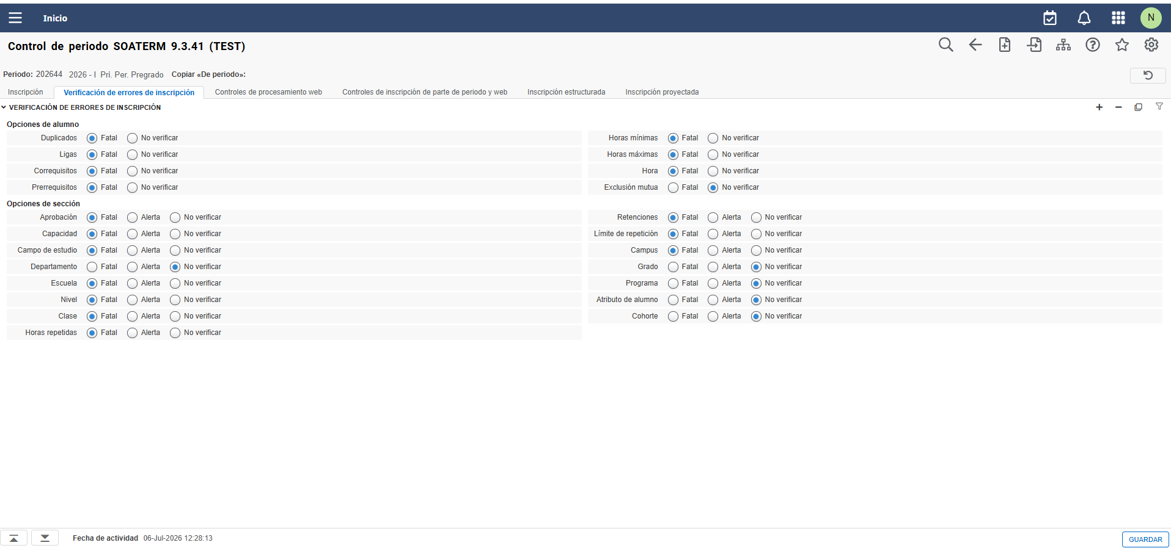
Control de periodo (SOATERM)
Configuración
Guarde la información ingresada.
6

Slide 21
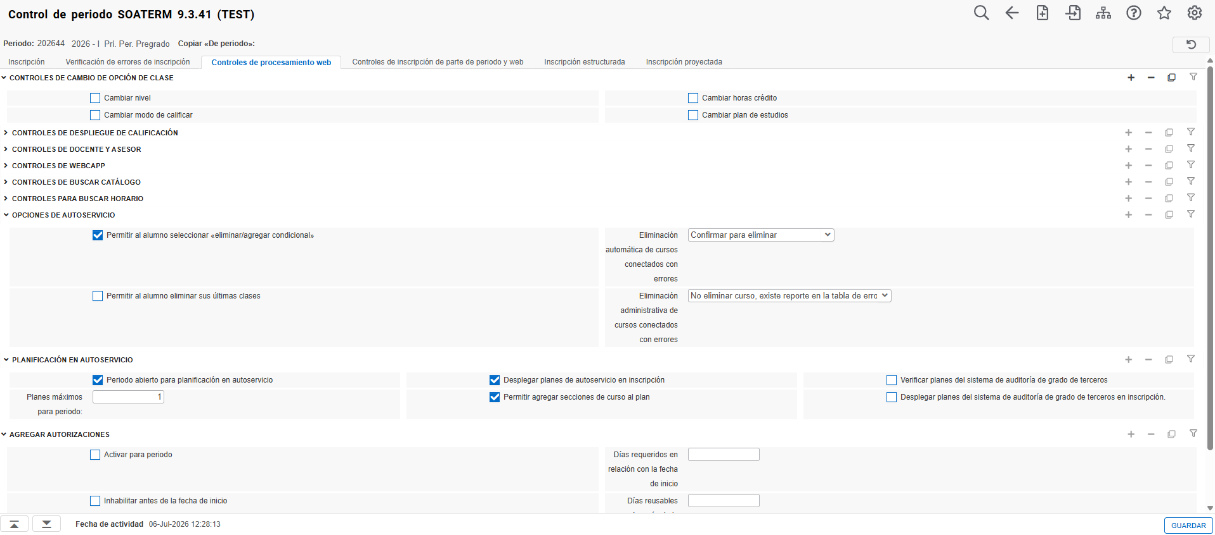
Control de periodo (SOATERM)
Configuración
7
En la pestaña ‘Controles de procesamiento web?, sección ‘Opciones de autoservicio’, No se activa la casilla ‘Permitir al alumno eliminar sus últimas clases’ si desea se puede cambiar está definición, para permitir que el estudiante no pueda eliminar el último NRC que haya inscrito previamente. Esto podrá hacerlo si cumple con los créditos mínimos configurados en la página SFAMHRS.

Slide 22
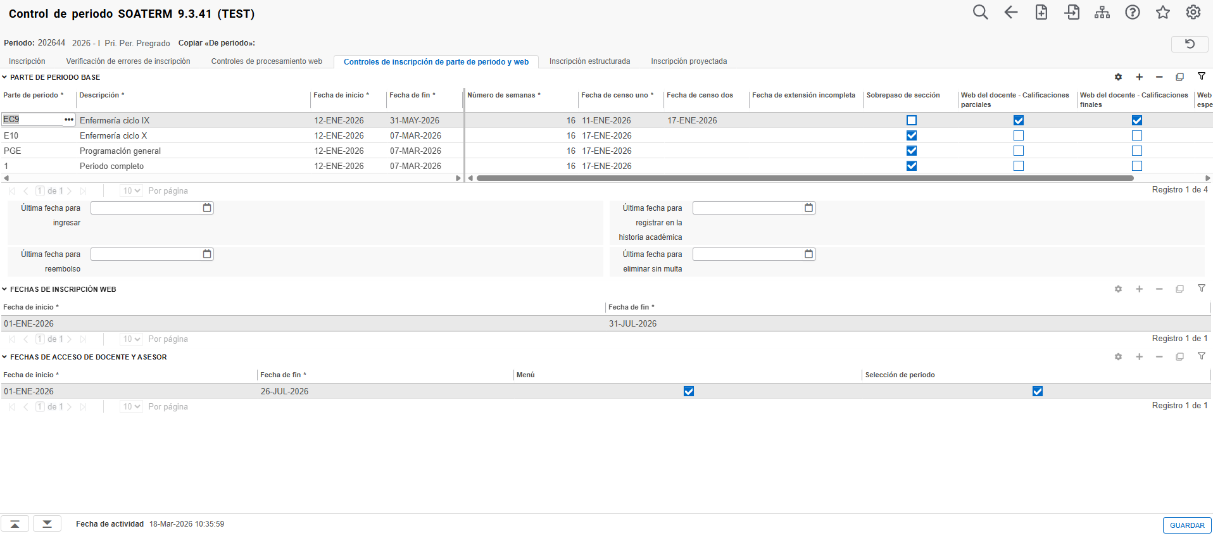
Control de periodo (SOATERM)
8
Adicionalmente en la pestaña ‘Controles de inscripción de parte de periodo y web’, debemos definir el rango de las fechas de inicio y fin en las que el periodo académico estaría disponible para la visualización de inscripción de autoservicios.
Guarde la información ingresada.
9

Slide 23
Validación de transposición
Ejecutar la inscripción de cursos por Autoservicio por Lista de Espera

Slide 24
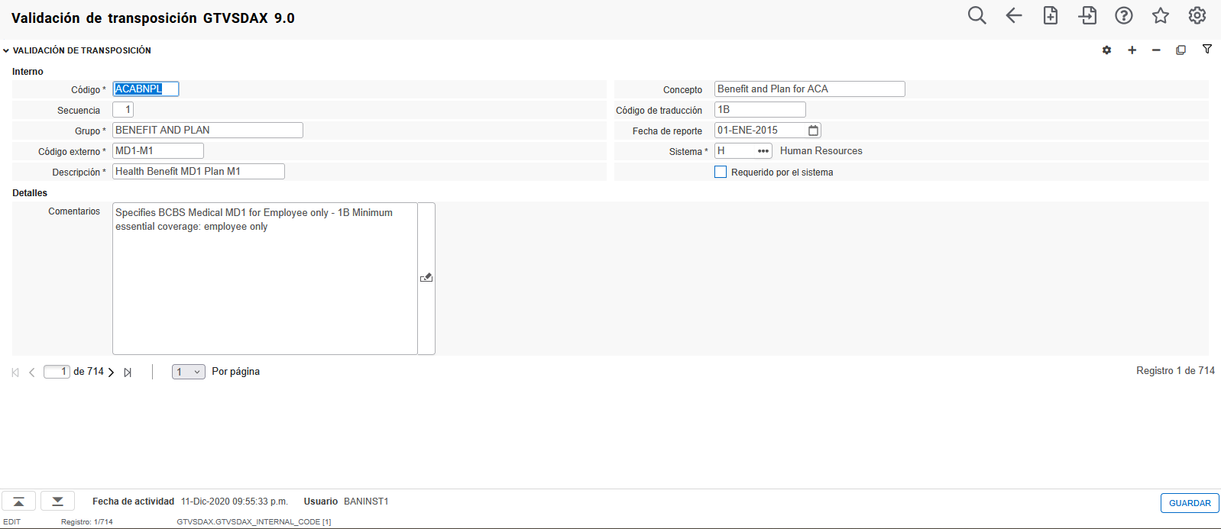
Validación de transposición (GTVSDAX)
Configuración
1
Se requiere ingresar a GTVSDAX y configurar una serie de registros que están relacionados a la experiencia de inscripción, mismos que se encuentran clasificados en los grupos ‘REGISTRATION’, ‘REGPROJSTRUCT’ y ‘WEBREG’.
Para acceder rápidamente a los registros a configurar se sugiere presionar la opción de filtro e ingresar el grupo de datos a configurar.

Slide 25
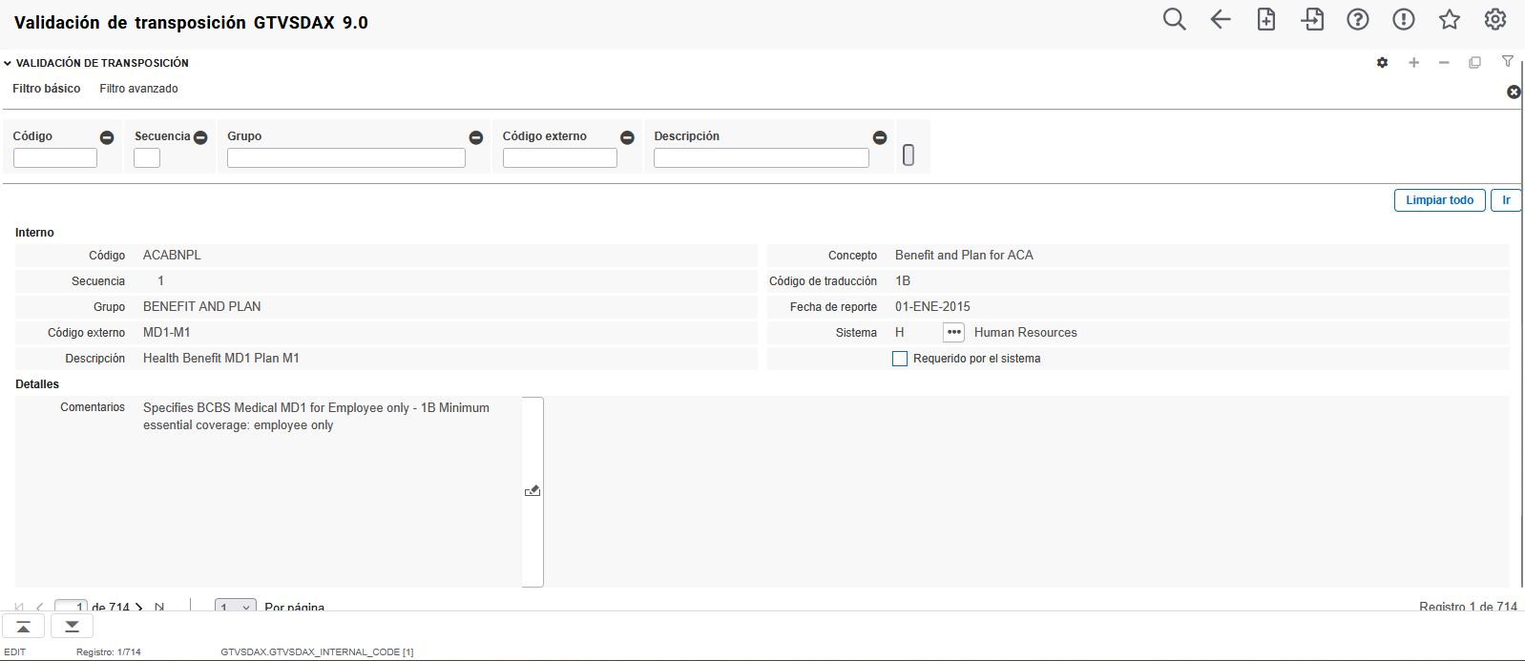
Validación de transposición (GTVSDAX)
Configuración
2
3
En la ventana de búsqueda en el campo “Grupo” ingresar el registro del grupo a configurar (ej: ‘REGISTRATION’)
Presionar el botón ‘Ir’

Slide 26
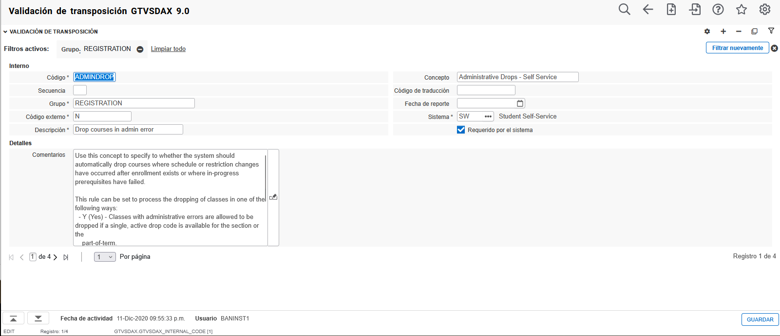
Validación de transposición (GTVSDAX)
Configuración
La acción anterior, filtrará la cantidad de registros de GTVSDAX mostrando solo aquellos registros que pertenezcan a criterio de grupo utilizado. Para navegar por medio de estos registros se debe utilizar la consola inferior

Slide 27
Validación de transposición (GTVSDAX)
Configuración
En cada uno de los registros, se requiere validar que el valor definido en el campo ‘Código Externo’ esté acorde al registro que se debe configurar. (ej: valor ‘N’ en la imagen)
A continuación se desarrolla la totalidad de registros de GTVSDAX que estarían presentes en los grupos mencionados:

Slide 28
Validación de transposición (GTVSDAX)
Configuración
Nro | Grupo | Código | Código Externo | Comentario
1 | REGISTRATION | ADMINDROP | No Usar | Esta configuración ha sido pasada a SOATERM. Ya no debe ser configurada acá.
2 | REGISTRATION | AUTODROP | No Usar | Esta configuración ha sido pasada a SOATERM. Ya no debe ser configurada acá.
3 | REGISTRATION | REGACCTIME | 1 | Valor por defecto 60 si no se ingresa uno diferente número de minutos antes del tiempo límite para que un usuario pueda acceder al Banner Self-Service para realizar inscripción cuando la página SFAREGS se esté utilizando.
4 | REGISTRATION | REGACCSESS | Y/N | Sí o No para indicar si se puede Permitir múltiples sesiones de inscripción concurrente dentro de un solo navegador o entre diferentes navegadores. (Y) Permitir múltiples sesiones de registro. (N) Permitir solo una sesión de registro activa.
1 | REGPROJSTRUCT | AREASELECT | P | P para que el orden de proyección sea dado por la prioridad del área en SMAAREA/SMAPROG
2 | REGPROJSTRUCT | CLASS | No usar | Solo se usa si REGPROJ es N
3 | REGPROJSTRUCT | PRIADJFAC | 10 | Prioridad de ajuste para áreas.
4 | REGPROJSTRUCT | REGPROJ | P | Ingrese P para utilizar la prioridad del área cuando la prioridad definida en SMAPROG coincida con la clasificación del estudiante.
5 | REGPROJSTRUCT | REGSTRUCT | P | Ingrese P para utilizar la prioridad del área cuando la prioridad definida en SMAPROG coincida con la clasificación del estudiante.

Slide 29
Validación de transposición (GTVSDAX)
Configuración
Nro | Grupo | Código | Código Externo | Comentario
1 | WEBREG | DISPENROLL | Y | Déjelo en “Y” para mostrar el conteo de inscritos en el NRC.
2 | WEBREG | DISPWL | Y | Para mostrar el conteo de la Lista de espera. Puede ser ‘Y’ o “N” .
3 | WEBREG | DISPXL | Y | Déjelo en “Y” para mostrar el conteo de la lista cruzada.
4 | WEBREG | MAXREGNO | 3000 | Úselo para definir el número de intentos máximos de inscripción por web. número máximo de intentos de inscripción permitidos para un alumno.
5 | WEBREG | PLANBYCRN | “UPDATE_ME” | En caso de que un curso no tenga NRCs creados en los periodos indicados, el curso queda inhabilitado para planificarse. Por el momento déjelo como UPDATE_ME ya que no se utilizará.
6 | WEBREG | STOP_RSTS | “UPDATE_ME” | Si un estudiante adquiere el status (desde STVRSTS) entonces no podrá cambiar el status de inscripción al curso desde la web.
7 | WEBREG | WEBALTPINA | N | Déjelo en “N” para que los estudiantes no tengan que ingresar su PIN alterno.
8 | WEBREG | WEBALTPINU | N | Déjelo en “N” para usar la clave del estudiante

Slide 30
Validación de transposición (GTVSDAX)
Configuración
Nro | Grupo | Código | Código Externo | Comentario
9 | WEBREG | WEBDROPLST | No Usar | Esta configuración ha sido pasada a SOATERM. Ya no debe ser configurada acá.
10 | WEBREG | WEBMANCONT | N | Déjelo en “Y” para que, en caso de que un estudiante no tenga turno de inscripción asignado, no pueda continuar con el proceso. Y para turnos por SFARGTC, N para turnos por grupos
11 | WEBREG | WEBRSTSDRP | DW | Código para dar de baja en web (STVRSTS)
12 | WEBREG | WEBRSTSREG | RW | Código para inscribir en web (STVRSTS)
13 | WEBREG | WEBRESTTKT | Y/N | Y, la inscripción se restringe a los alumnos que tienen un turno para el periodo
14 | WEBREG | CRNDIRECT | Y/N | permitir al alumno agregar una clase directamente ingresando el NRC.
15 | WEBREG | REQUIREALL | Y/N | Cuando el control de REQUIREALL está activo, aún si los valores «Agregar» y «Eliminar» en SFABRDF o SFAPABC permiten agregar y eliminar cursos sin restricciones, los alumnos deben eliminar todas las clases del bloque si intentan eliminar o retirarse de una. para evitar que los alumnos se inscriban para un bloque si no se inscribieron con éxito en todas las clases dentro de un bloque. Esto elimina la posibilidad de que los alumnos se inscriban parcialmente en un bloque.
16 | WEBREG | WEBTIMETKT | Y/N | Y, la inscripción volverá a validar los turnos cada vez que un alumno envíe una transacción de inscripción. Si se establece en N, el registro validará los turnos solo cuando el alumno seleccione un periodo

Slide 31
Mensajes de error de inscripción
Ejecutar la inscripción de cursos por Autoservicio por Lista de Espera

Slide 32
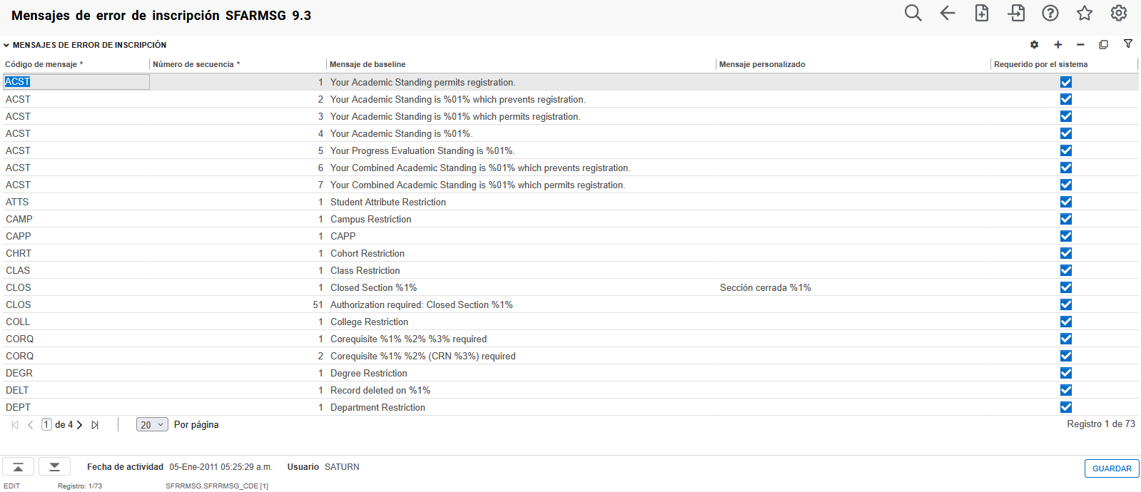
Mensajes de error de inscripción (SFARMSG)
Configuración
En la página SFARMSG se visualiza la lista de mensajes de errores que presenta Registration de forma nativa, pero dichos mensajes pueden ser personalizados en el campo ‘Mensaje Personalizado’.

Slide 33
Control del estatus de ingreso
Ejecutar la inscripción de cursos por Autoservicio por Lista de Espera

Slide 34
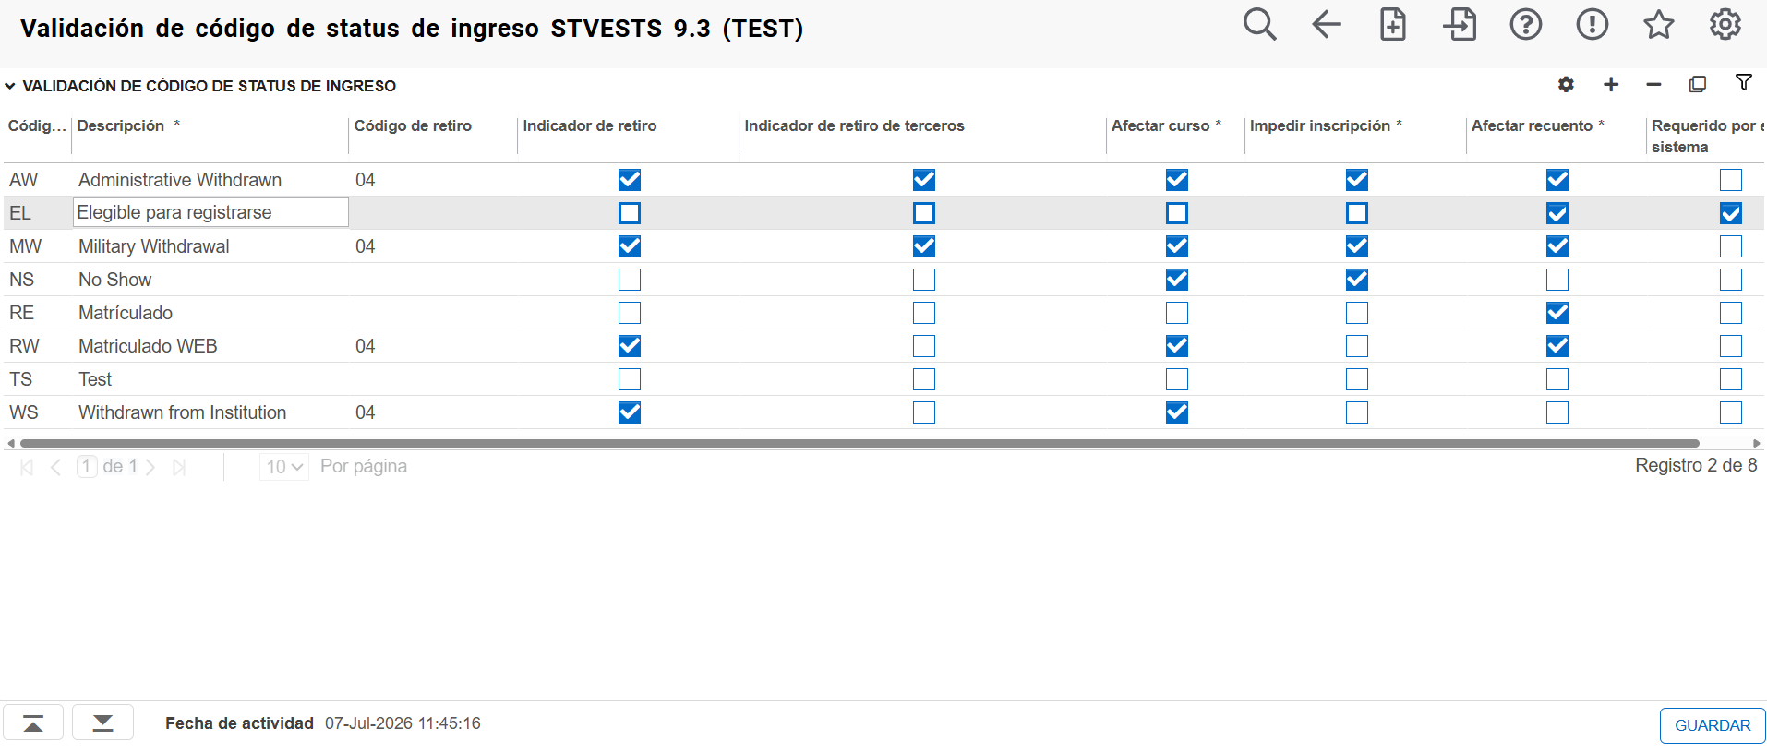
Premisa: Validación del código del estatus de ingreso (STVESTS)
Configuración
Se espera que exista al menos un registro de estatus de ingreso que permita la inscripción de asignaturas (no debe poseer la casilla ‘Impedir Inscripción’ activa). En este caso el estado esperado sería “Elegible para inscripción “ (EL)

Slide 35
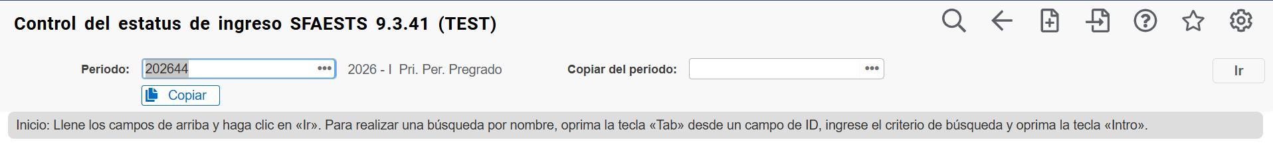
Control del estatus de ingreso (SFAESTS)
Configuración
1
2
Se requiere configurar SFAESTS, página administrativa donde se establecen los estatus de ingreso (STVESTS) que estarían habilitados para su asignación en un periodo académico determinado. Para ello se debe:
Ingresar el Periodo Académico para el cual se definirán las fechas de los estatus
Presionar el botón ‘Ir’.

Slide 36
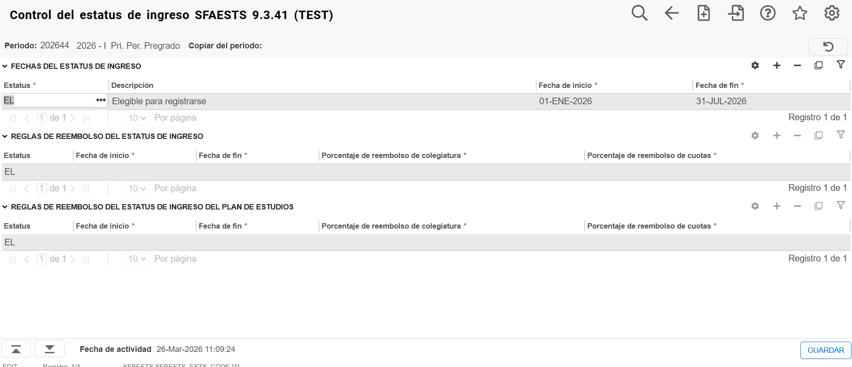
Control del estatus de ingreso (SFAESTS)
Configuración
3
Para efectos de la inscripción de asignaturas se requiere que el Estatus de Ingreso (EL) se encuentre configurado con una ‘Fecha de inicio’ y ‘Fecha de fin’ definida. Este rango de tiempo corresponderá al periodo de tiempo en el cual se permitiría la inscripción o modificación de la carga académica del estudiante (Inscripción).

Slide 37
Control del estatus de ingreso (SFAESTS)
Configuración
3
Para efectos de la inscripción de asignaturas se requiere que el Estatus de Ingreso (EL) se encuentre configurado con una ‘Fecha de inicio’ y ‘Fecha de fin’ definida. Este rango de tiempo corresponderá al periodo de tiempo en el cual se permitiría la inscripción o modificación de la carga académica del estudiante (Inscripción).
En caso de no estar presente el estado (EL), para ingresar el registro ser debe seleccionar la opción ‘+’, ingresar el código EL en el campo ‘Estatus’ y definir las fechas de inicio y fin respectivamente

Slide 38
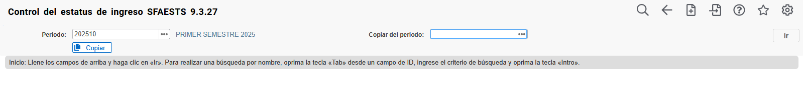
Control del estatus de ingreso (SFAESTS)
Configuración
Por medio del campo ‘Copiar del periodo’, se puede copiar la configuración del período que se ingrese en dicho campo a otro período, con lo cual solo deberá modificar las fechas que correspondan al nuevo período en cada uno de los estatus.

Slide 39
Estatus de inscripción al curso
Ejecutar la inscripción de cursos por Autoservicio por Lista de Espera

Slide 40
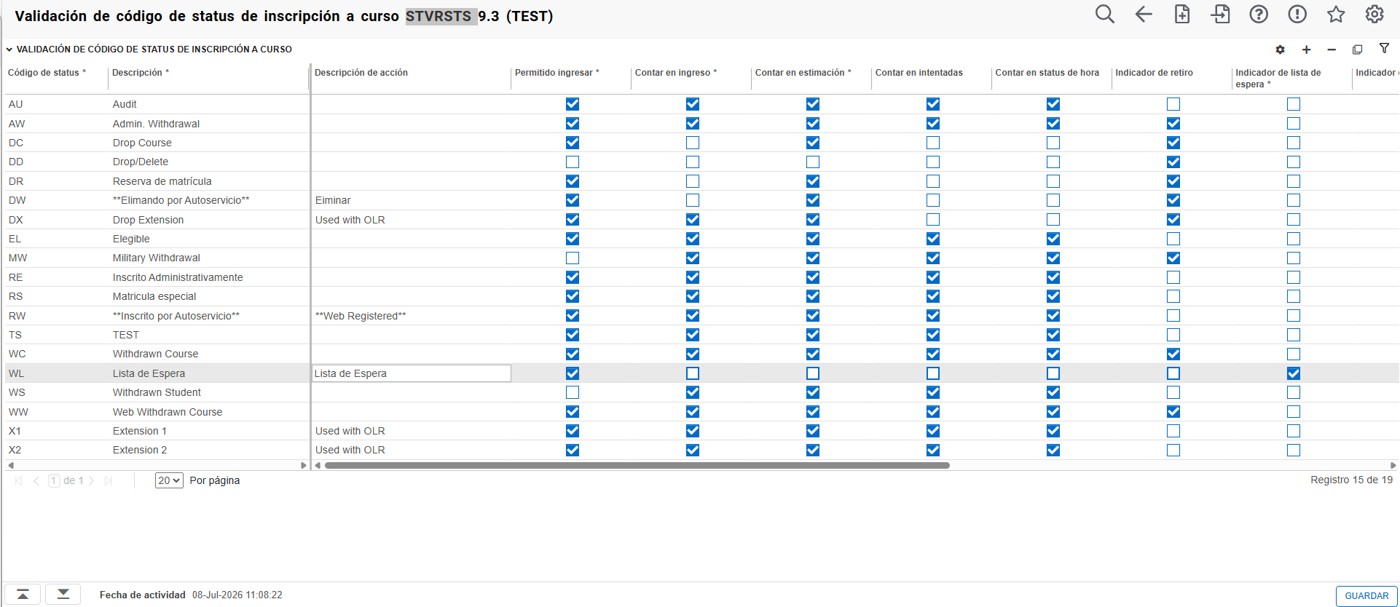
Validación del código de estatus de la inscripción al curso (STVRSTS)
Configuración
Debe estar configurado el estatus WL – Lista de espera.

Slide 41
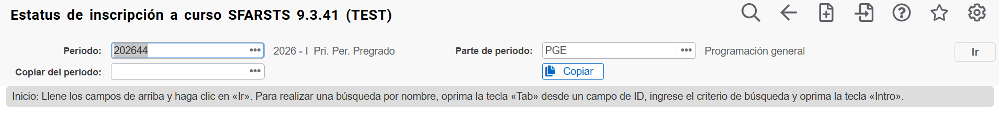
Estatus de inscripción a curso (SFARSTS)
Configuración
1
2
3
Se requiere configurar SFARSTS, página administrativa donde se establecen los estatus de inscripción de los cursos que estarían habilitados para su asignación en un periodo académico determinado. Para ello se debe:
Ingresar el Periodo Académico para el cual se definirán las fechas de los estatus de inscripción de cursos
Ingresar la parte de período en el cual están programadas las asignaturas para su inscripción. Se deben configurar los estatus para cada parte de período que esté habilitada en la página SOATERM para el período.
Presionar el botón ‘Ir’.

Slide 42
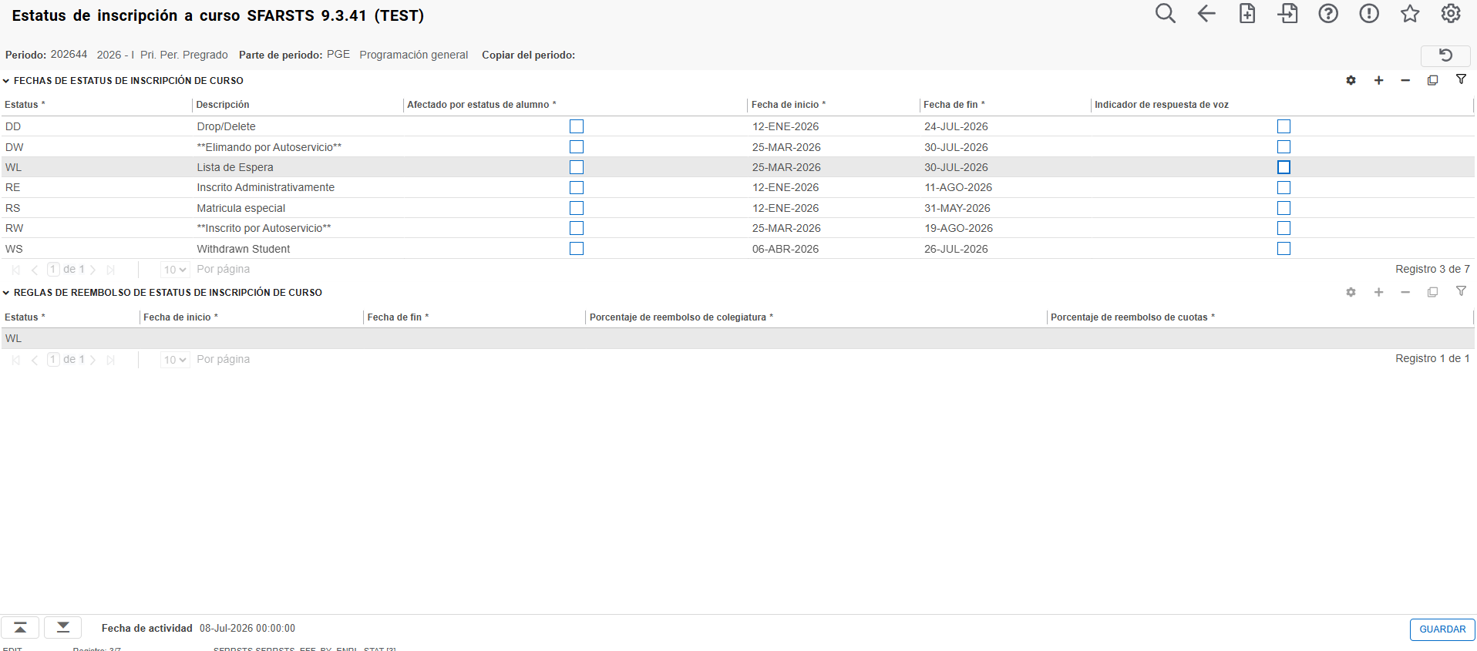
Estatus de inscripción a curso (SFARSTS)
Configuración
Para efectos de la inscripción de asignaturas se requiere que los estatus de inscripción de cursos RW, DW y WL se encuentre habilitados dentro de los registros y con los campos ‘Fecha de inicio’ y ‘Fecha de fin’ definidos, dado que solo se permitirá una inscripción o retiro de asignaturas dentro del rango de tiempo que ambos campos indican.
En caso de no estar presente el estado de inscripción de cursos, para ingresar el registro ser debe seleccionar la opción ‘+’, ingresar el código correspondiente en el campo ‘Estatus’ y definir las fechas de inicio y fin respectivamente

Slide 43
Estatus de inscripción a curso (SFARSTS)
Configuración
Por medio del campo ‘Copiar del periodo’, se puede copiar la configuración del período que se ingrese en dicho campo a la combinación período-parte de período que se está configurando. De esta manera solo deberá modificar las fechas que correspondan al nuevo período en cada uno de los estatus.
Solo podrá efectuarse la copia si la parte de período es la misma en ambos (origen y destino).

Slide 44
Horas mínimas/máximas de inscripción
Ejecutar la inscripción de cursos por Autoservicio por Lista de Espera

Slide 45
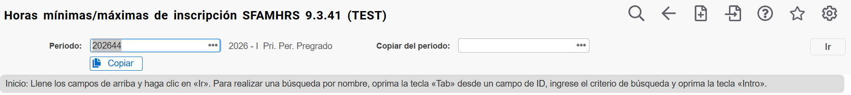
Horas mínimas/máximas de inscripción (SFAMHRS)
Configuración
1
2
SFAMHRS es una página administrativa que permite restringir la cantidad mínima y/o máxima de créditos que un estudiante pudiera inscribir para un periodo académico en particular, en función a las variables académicas que lo definan. Para su configuración se requiere:
Ingresar el Periodo Académico a configurar
Presionar el botón ‘Ir’.

Slide 46
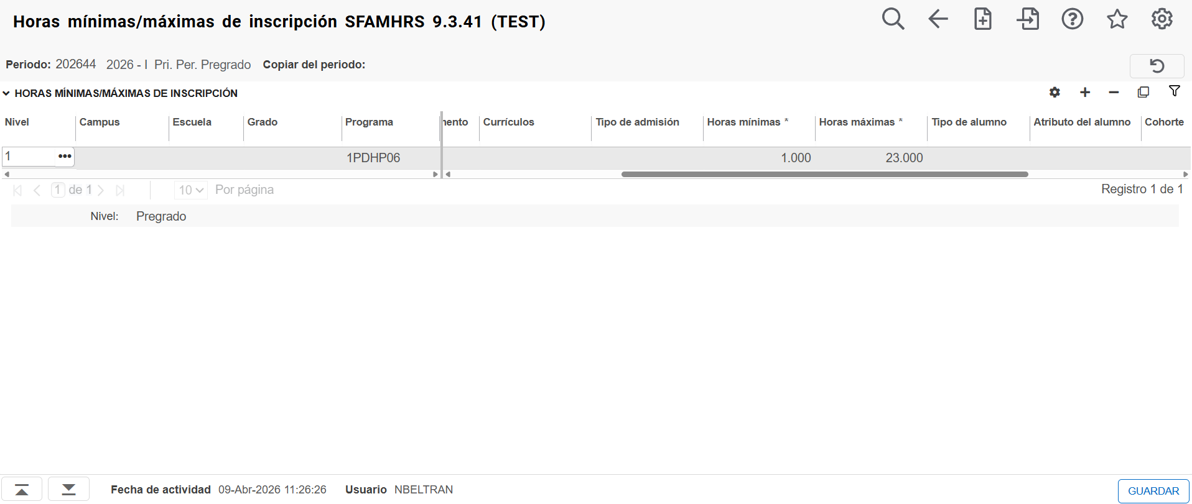
Horas mínimas/máximas de inscripción (SFAMHRS)
Configuración
3
5
4
Para definir una regla de inscripción debe insertar un nuevo registro presionando el botón ‘+’
Definir la cantidad de créditos máximos y mínimos a inscribir en los campos ‘Horas mínimas’ y ‘Horas máximas’
Definir los parámetros académicos con los cuales se determinaría la aplicación de la regla (ej: Campus y Programa).
Las reglas de Horas Mínimas/Máximas, además del campo Nivel, pueden utilizar una serie de variables académicas para precisar de mejor forma los estudiantes a los cuáles aplicar dicha regla, entre los campos más destacados y utilizados son: Nivel, Programa, Código de Campo de Estudio, Cohorte y Atributo.

Slide 47
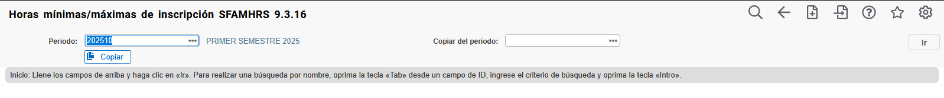
Horas mínimas/máximas de inscripción (SFAMHRS)
Configuración
Por medio del campo ‘Copiar del periodo’, se puede copiar la configuración del período que se ingrese en dicho campo al período que se está configurando.

Slide 48
Asignaciones de turnos de inscripción
Ejecutar la inscripción de cursos por autoservicio por Lista de Espera

Slide 49
Control de prioridad de inscripción

Slide 50
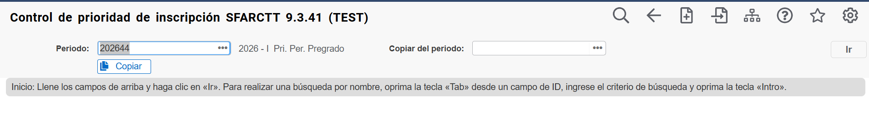
Control de prioridad de inscripción (SFARCTT)
Configuración
1
2
En el caso que se requiere el uso de la asignación de grupos de inscripción (turnos), se requiere configurar la página administrativa SFARCTT donde se definirían los rangos de tiempos que un turno de inscripción tendría para un periodo académico en cuestión. Para ello, siga los siguientes pasos:
Ingresar el periodo académico para el cual se definirán los turnos
Presionar el botón ‘Ir’

Slide 51
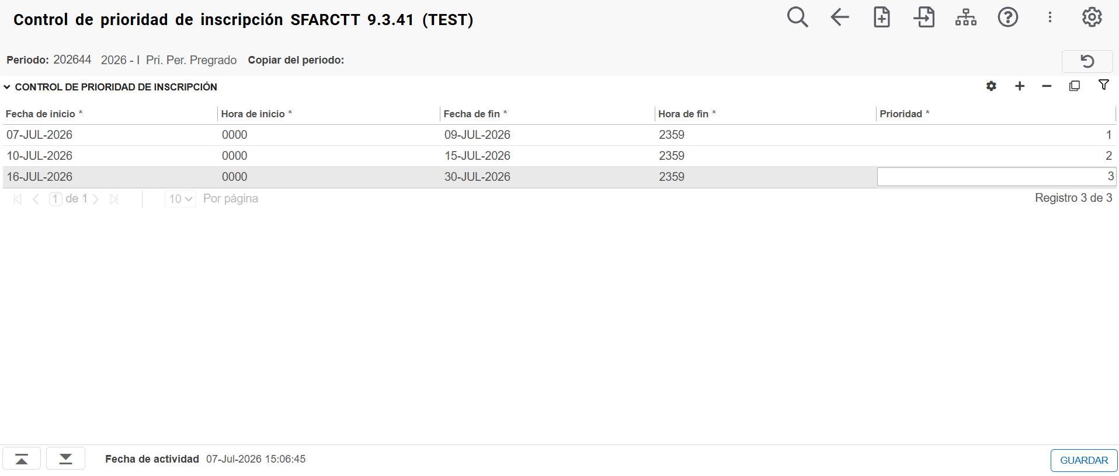
Control de prioridad de inscripción (SFARCTT)
Configuración
3
4
5
6
7
Para ingresar un nuevo registro, presione el botón ‘+’
Ingrese la fecha desde la cual inicia este rango de tiempo de inscripción.
definir la hora en la cual iniciaría dicho rango de tiempo habilitado para la inscripción de asignaturas (El formato a utilizar es el HHMM y en formato de 24 horas).
Ingrese la fecha hasta la cual podrán inscribirse los estudiantes a los que se les asigne el turno correspondiente.
Ingrese la hora hasta la cual estará habilitada la inscripción para el turno.
En el registro resaltado, se indica que desde el 07-07-2026, a las 00 am, hasta el 19-07-2026 a las 11:59 PM, lo que indica que los estudiantes podrán inscribirse durante esos 3 días.

Slide 52
Control de prioridad de inscripción (SFARCTT)
Configuración
8
Finalmente, a dicho rango de tiempo definido entre los campos de fecha y hora de inicio y fin, se ha de asociar un número de prioridad el cual actuará como variable de identificación y/o agrupación para con otros rangos de tiempos registrados, por lo anterior este valor puede ser un valor nuevo y debe ser único.
Guarde la información
Para el caso de la prioridad 1, los estudiantes a los que se les asigne tendrían dos turnos de inscripción.
9

Slide 53
Control de grupo de inscripción

Slide 54
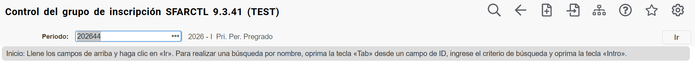
Control de grupo de inscripción (SFARCTL)
Configuración
1
2
Considerando que se utilizaría la asignación por grupo de inscripción, se requiere configurar la página administrativa SFARCTL donde a las prioridades definidas en SFARCTT, de forma individualizada se les asocia un único grupo de inscripción. Para ello debe:
Ingresar el periodo académico
Presionar el botón ‘Ir’.

Slide 55
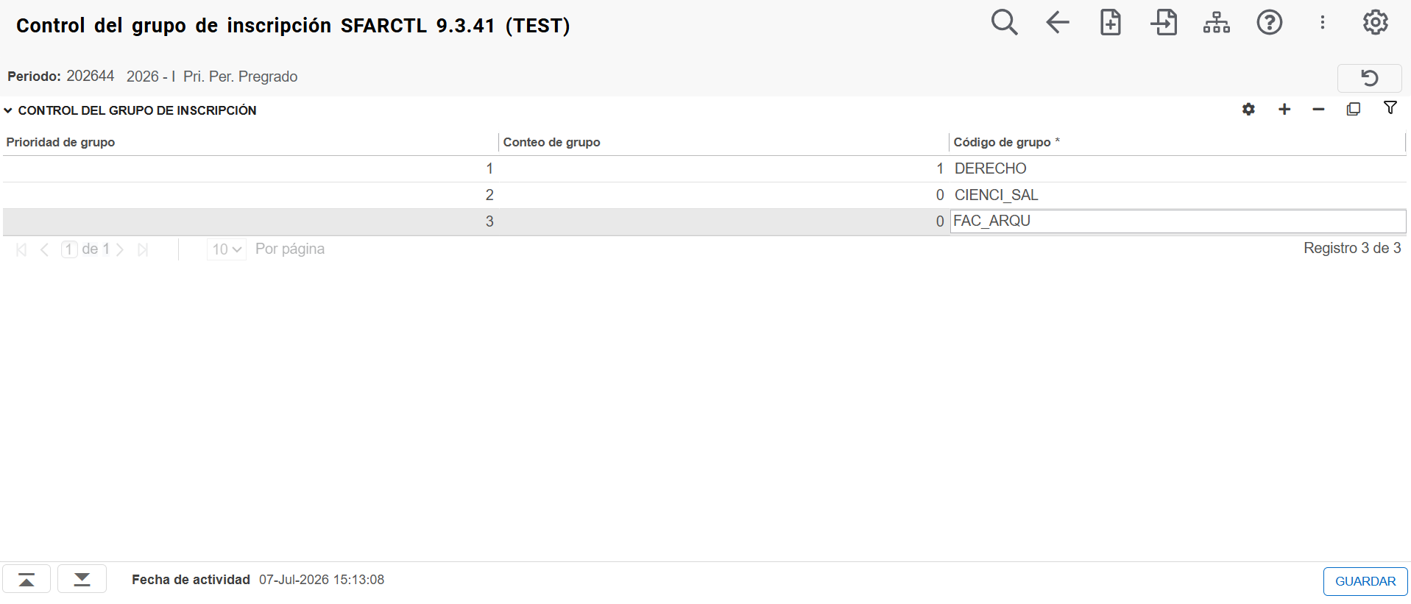
Control de grupo de inscripción (SFARCTL)
Configuración
3
4
5
Presionar la opción ‘+’ para definir un nuevo registro
Ingresar la prioridad que se ha definido en la página SFARCTT
Ingresar un código de grupo para la prioridad (máximo 10 caracteres).
Guarde la información
El campo ‘Conteo de grupo’ se actualizará con la cantidad de estudiantes a los que se les asigne el grupo de inscripción.
No puede haber más de un registro por prioridad, ni se puede asignar el mismo código de grupo a dos prioridades diferentes.
6

Slide 56
Asignación individual de Grupo de inscripción de alumnos

Slide 57
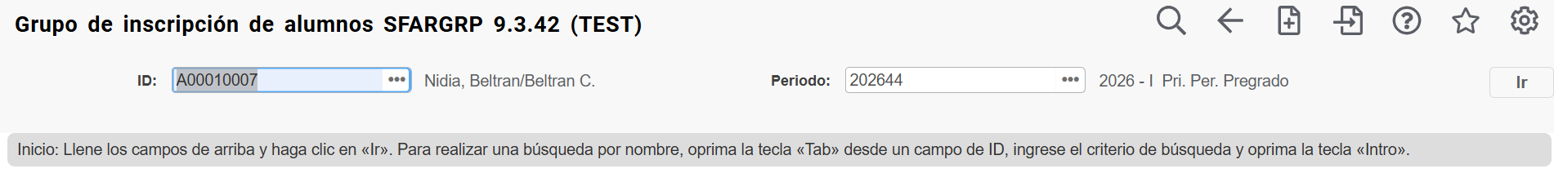
Grupo de inscripción de alumnos (SFARGRP)
Configuración
1
2
3
Considerando que se utilizaría la asignación por grupo de inscripción, la página administrativa SFARGRP nos permite asignar un turno de inscripción a los estudiantes basados en los registros de grupos configurados en SFARCTL. Para ello se debe:
Ingresar el ID del estudiante
Ingresar o seleccionar el periodo académico
Presionar el botón ‘Ir’.

Slide 58
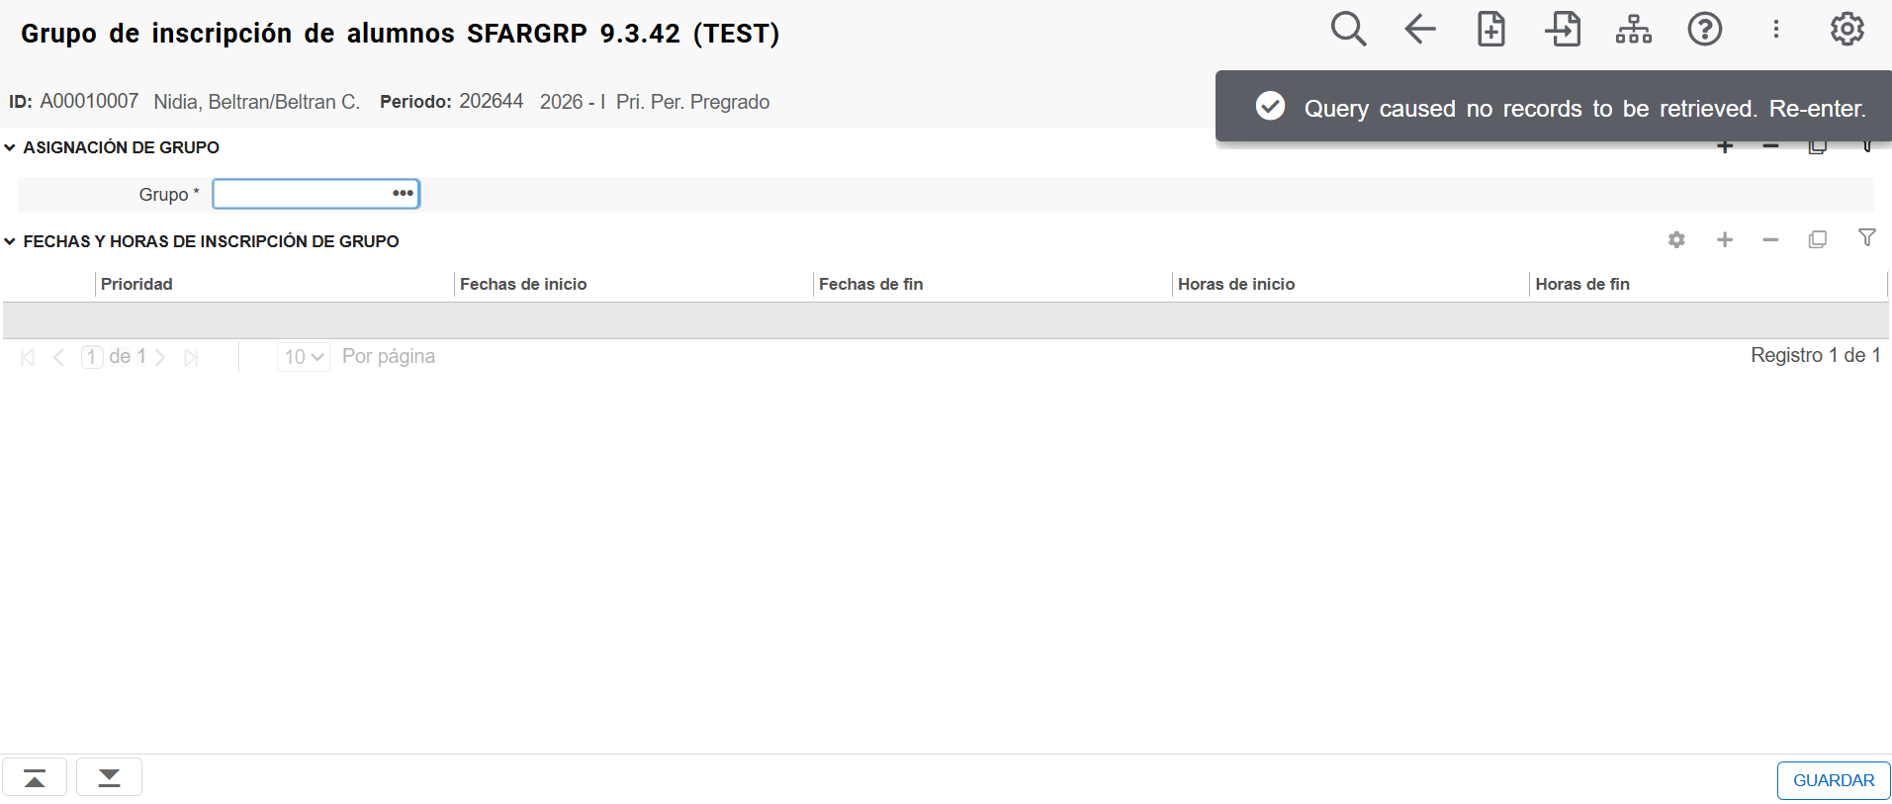
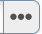
Grupo de inscripción de alumnos (SFARGRP)
Configuración
4
Ya dentro de la página SFARGRP, se debe seleccionar el botón del campo ‘Grupo’ para visualizar los grupos de inscripción disponibles.

Slide 59
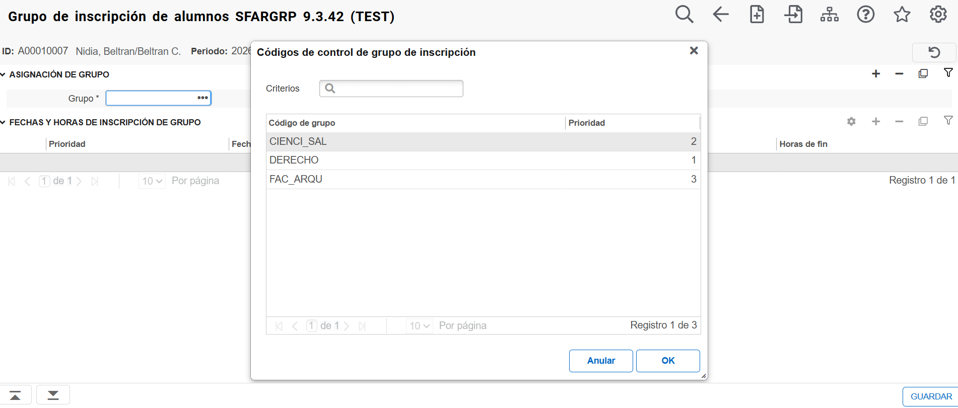
Grupo de inscripción de alumnos (SFARGRP)
Configuración
5
6
En la ventana emergente se debe seleccionar el grupo de inscripción que fuera a ser asignado al estudiante.
Presionar el botón OK.

Slide 60
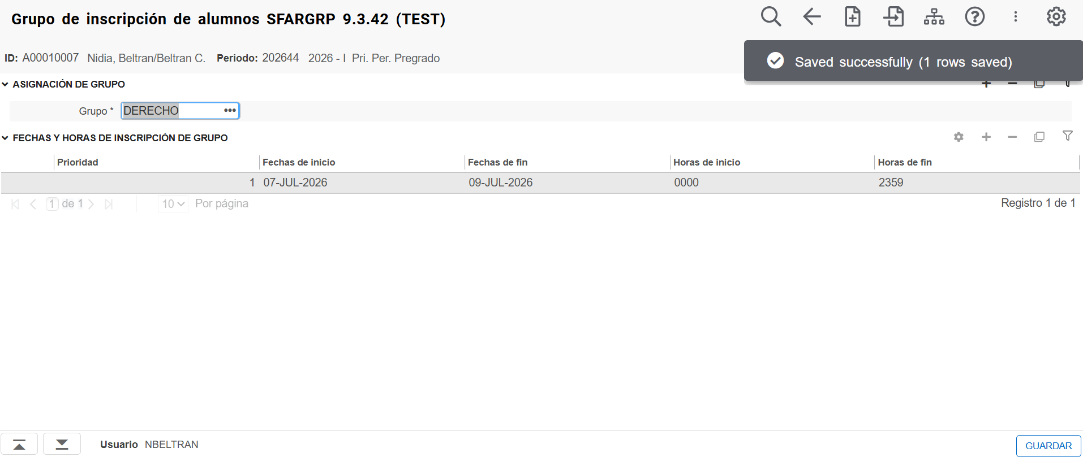
Grupo de inscripción de alumnos (SFARGRP)
Configuración
7
Cargado el grupo se visualizaría en la sección de información inferior los bloques de horarios que tiene asociadas las prioridades.
Guarde la información
8

Slide 61
Asignación masiva de Grupos de inscripción de alumnos
Ejecutar la inscripción de cursos por Autoservicio por Lista de Espera

Slide 62
Selección de población

Slide 63
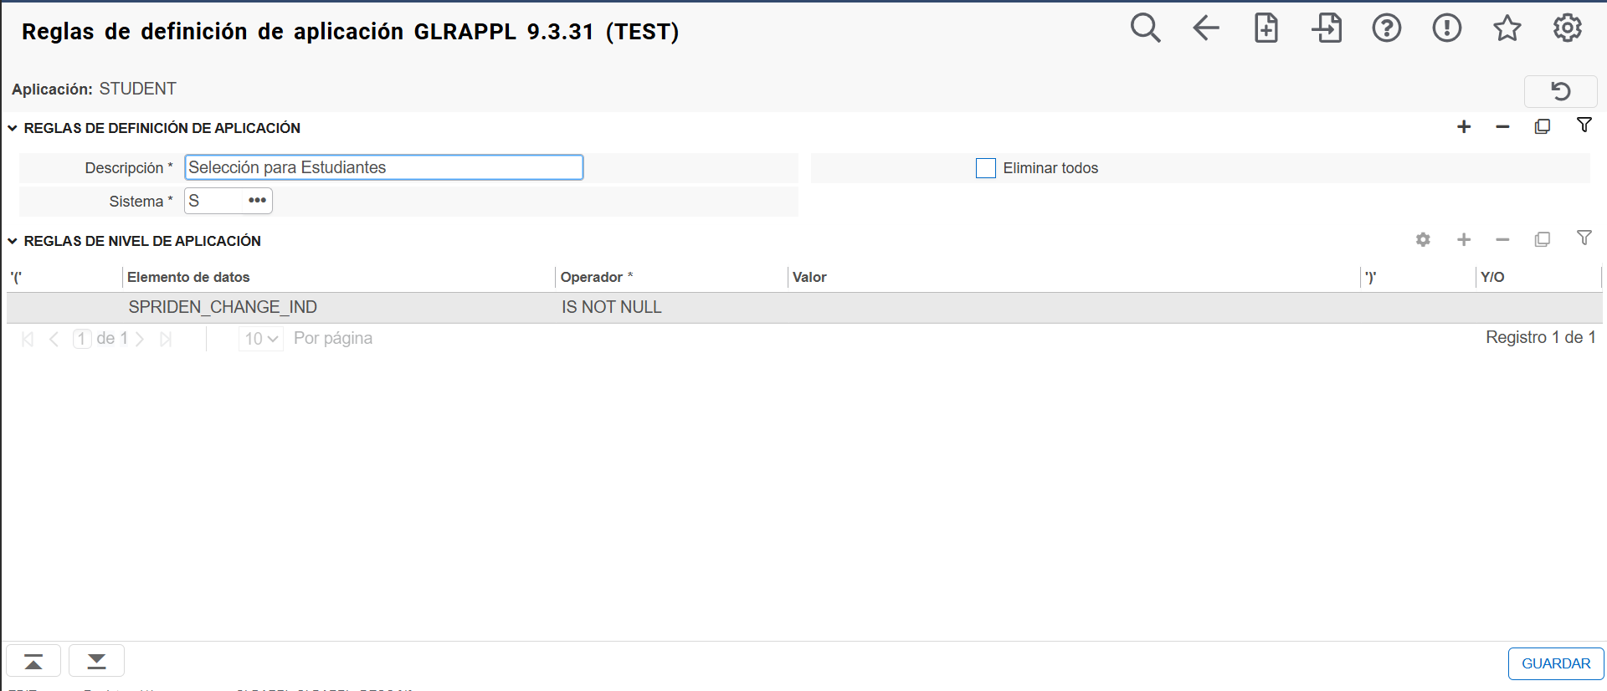
Crear Selección de población
1. Reglas de definición de aplicación GLRAPPL
Ejecutar la inscripción de cursos por Autoservicio por Lista de Espera
1
Se puede utilizar la de STUDENT o crear un nuevo código. Corresponde a una agrupación o clasificación de las selecciones de población.

Slide 64
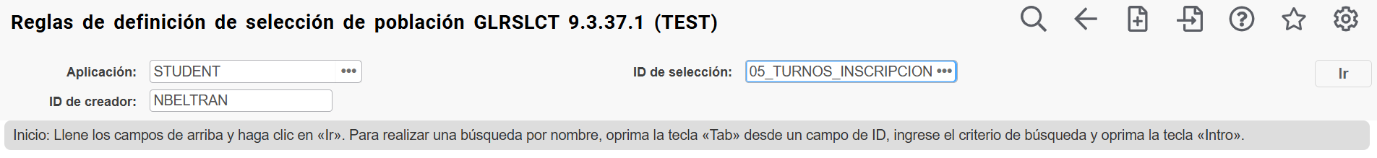
Reglas de definición de selección de población GLRSLCT
Ejecutar la inscripción de cursos por Autoservicio por Lista de Espera
1
2
3
Seleccione el código de la aplicación creado
Cree o utilice un ID de selección que haga referencia para que se utilizará la selección de población
Presione IR

Slide 65
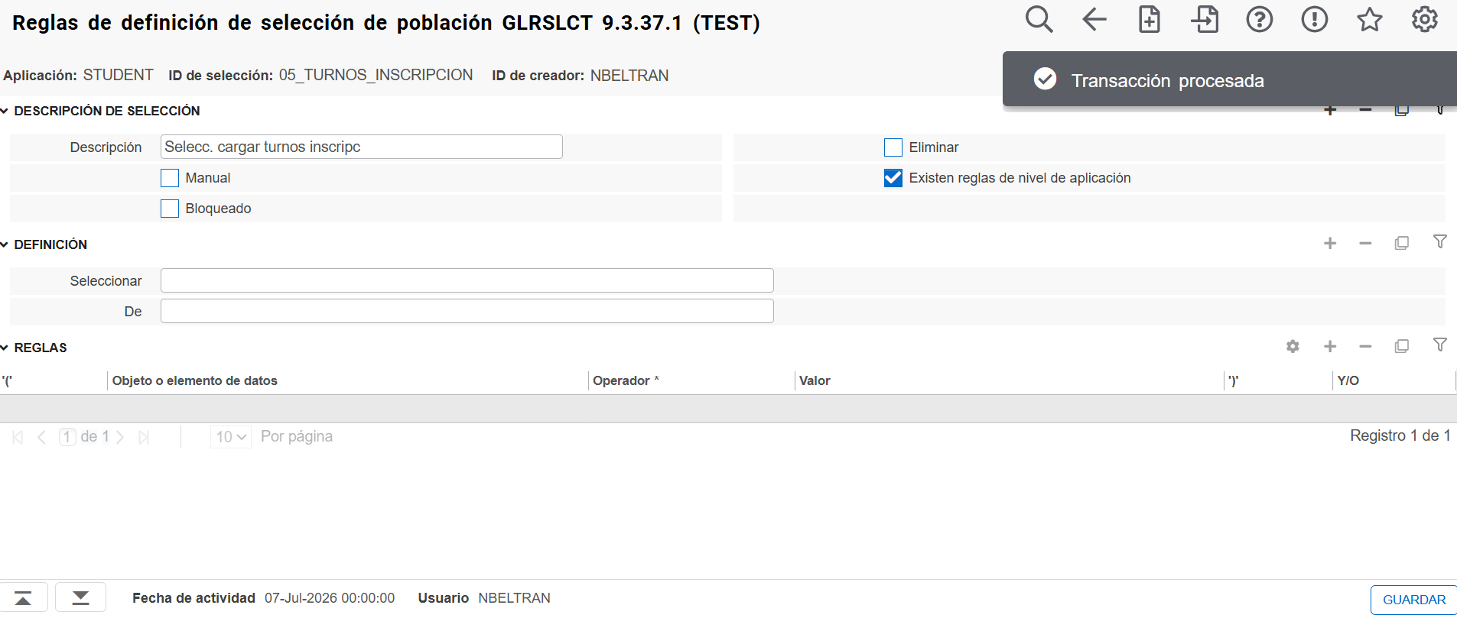
Grupo de inscripción de alumnos (SFARGRP)
Ejecutar la inscripción de cursos por Autoservicio por Lista de Espera
4
Ingrese una descripción de la selección de población. Máximo 30 caracteres
Guarde la información
5

Slide 66
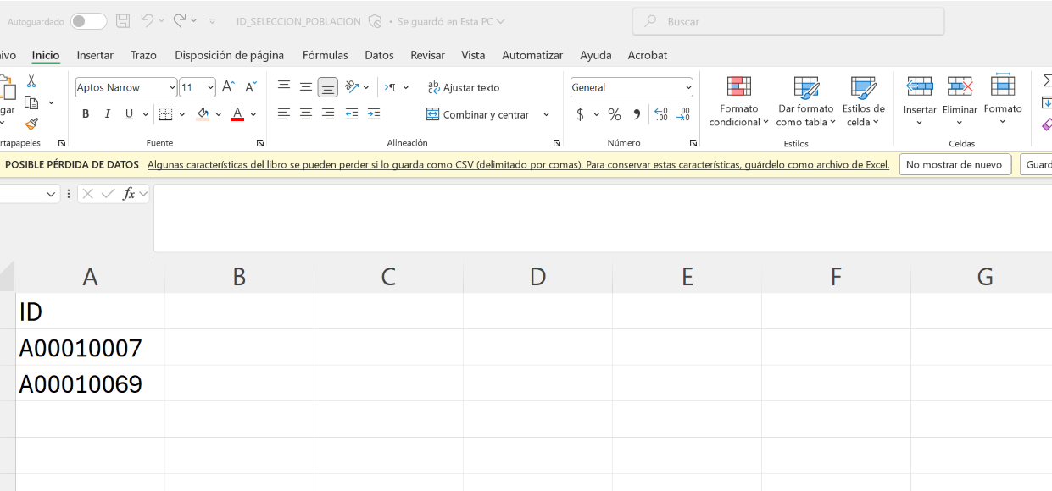

Crear archivo plano
Ejecutar la inscripción de cursos por Autoservicio por Lista de Espera
Se debe crear un archivo CSV con los ID de los estudiantes. Ingrese un título de la columna en A1
1

Slide 67
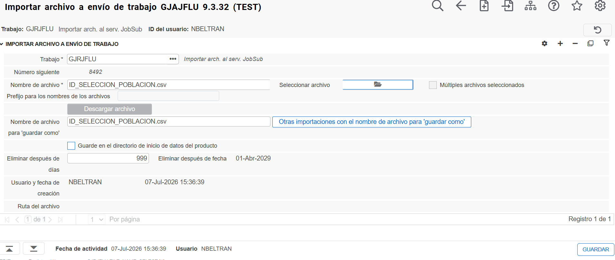
Cargar archivo (GJAJFLU)
Ejecutar la inscripción de cursos por Autoservicio por Lista de Espera
1
Seleccione el archivo plano que desea cargar, al seleccionarlo aparecerá el nombre del archivo
Guarde la información
2

Slide 68
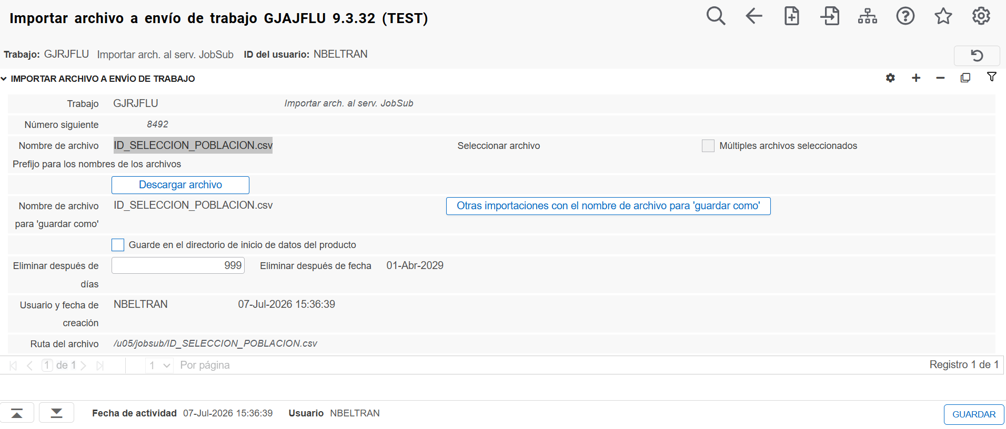
Cargar archivo (GJRJFLU)
Ejecutar la inscripción de cursos por Autoservicio por Lista de Espera
1
2
El proceso SFRGRUP permite la asignación masiva de grupos de inscripción (SFARGRP) en función a criterios especificados, facilitando así la asignación de lo que fueran los turnos de inscripción de los estudiantes.
Para acceder a SFRGRUP se puede ingresar directamente utilizando el buscador principal o bien ingresando a GJAPCTL y luego seleccionando el proceso SFRGRUP.
Presione el botón ‘Ir’

Slide 69
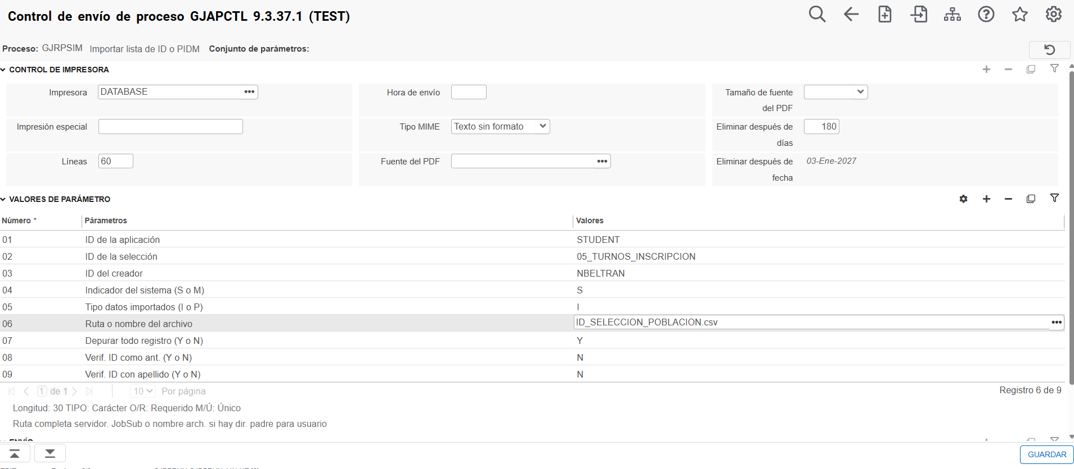
Importar los ID - GJRPSIM
Ejecutar la inscripción de cursos por Autoservicio por Lista de Espera
Este proceso carga los ID en la página GLAEXTR e ingrese DATABASE en el campo de Impresora
01. Ingrese el ID de la aplicación
02. Ingrese el ID de la selección
03. Ingrese el usuario que creo la selección de población
04. Si no marco la selección de población como Manual, ingrese ‘S’
05. Ingrese ‘I’ si el archivo plano contine ID o P si contiene PIDMs
06. Nombre del archivo plano
07. Depurar: Y para borrar los datos cargados previamente.
08 y 09 ingrese ‘N’

Slide 70
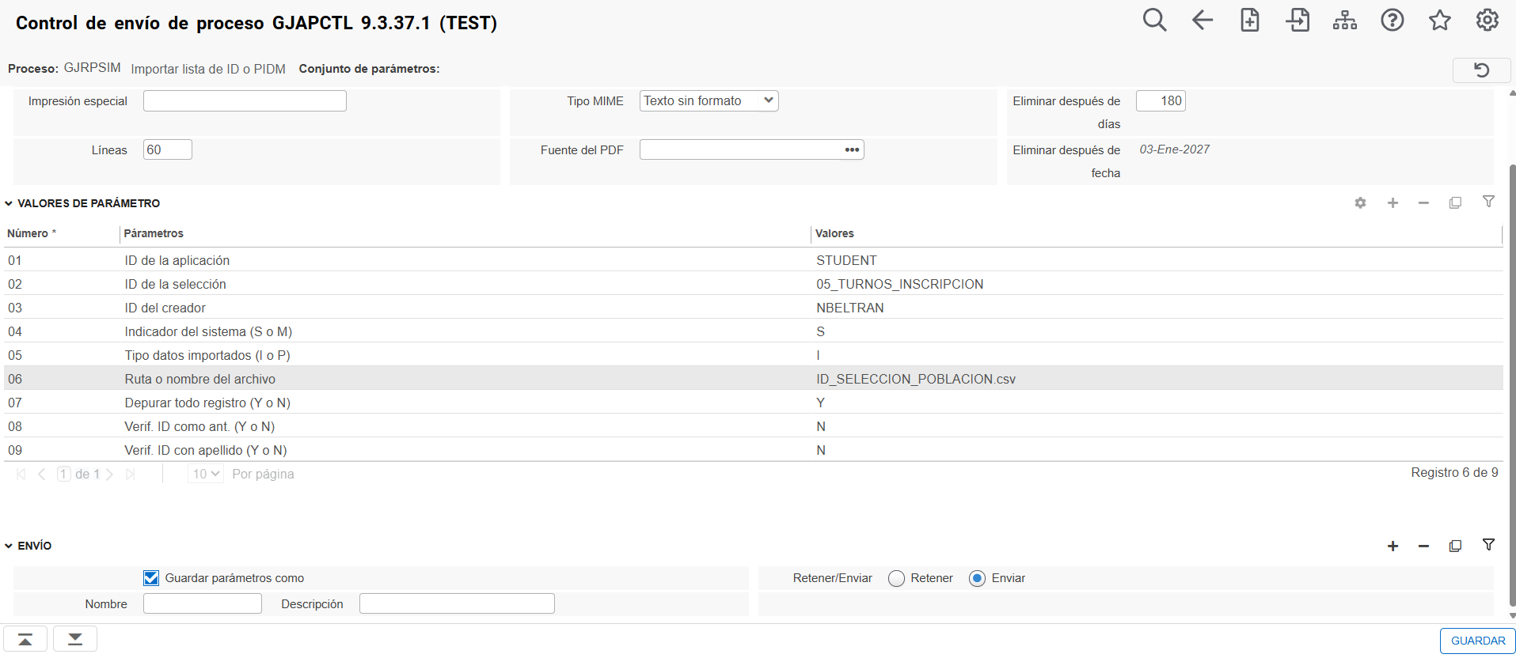
Importar los ID
Ejecutar la inscripción de cursos por Autoservicio por Lista de Espera
2
1
1. Seleccionar bloque siguiente
2. Verifique que el botón de Enviar esté marcado
3. Guarde la información
3

Slide 71
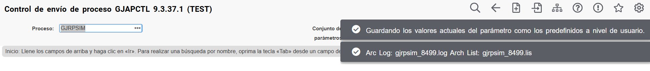
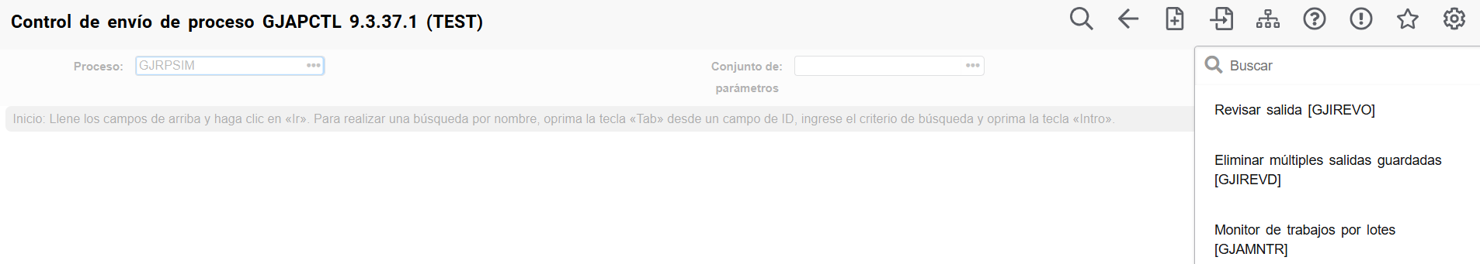
Importar los ID
Ejecutar la inscripción de cursos por Autoservicio por Lista de Espera
Al guardar el sistema genera los log del proceso
Seleccione Revisar salida (GJIREVO)

Slide 72
Importar los ID
Ejecutar la inscripción de cursos por Autoservicio por Lista de Espera
Al guardar el sistema genera los log del proceso
Seleccione Revisar salida (GJIREVO)

Slide 73
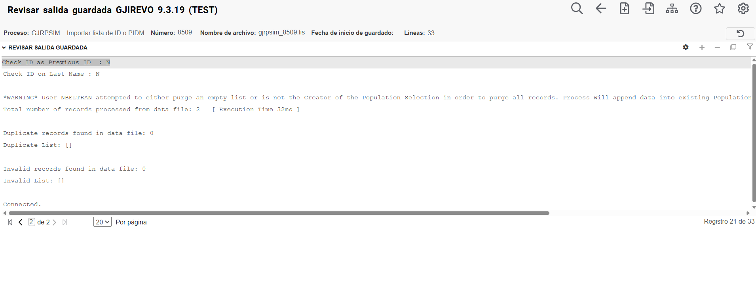
Importar los ID
Ejecutar la inscripción de cursos por Autoservicio por Lista de Espera
Total de registros cargados

Slide 74
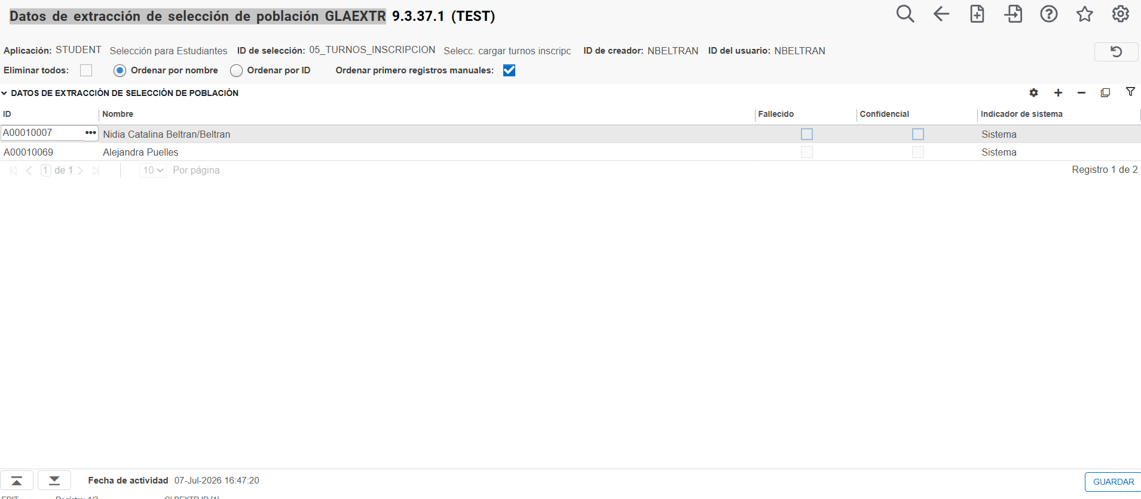
Datos de extracción de selección de población GLAEXTR
Ejecutar la inscripción de cursos por Autoservicio por Lista de Espera
Se pueden visualizar los ID cargados

Slide 75
Asignación masiva de grupos de inscripción - Turnos

Slide 76
Asignación de grupo de turnos inscripción (SFRGRUP)
Ejecutar la inscripción de cursos por Autoservicio por Lista de Espera
1
2
El proceso SFRGRUP permite la asignación masiva de grupos de inscripción (SFARGRP) en función a criterios especificados, facilitando así la asignación de lo que fueran los turnos de inscripción de los estudiantes.
Para acceder a SFRGRUP se puede ingresar directamente utilizando el buscador principal o bien ingresando a GJAPCTL y luego seleccionando el proceso SFRGRUP.
Presione el botón ‘Ir’

Slide 77
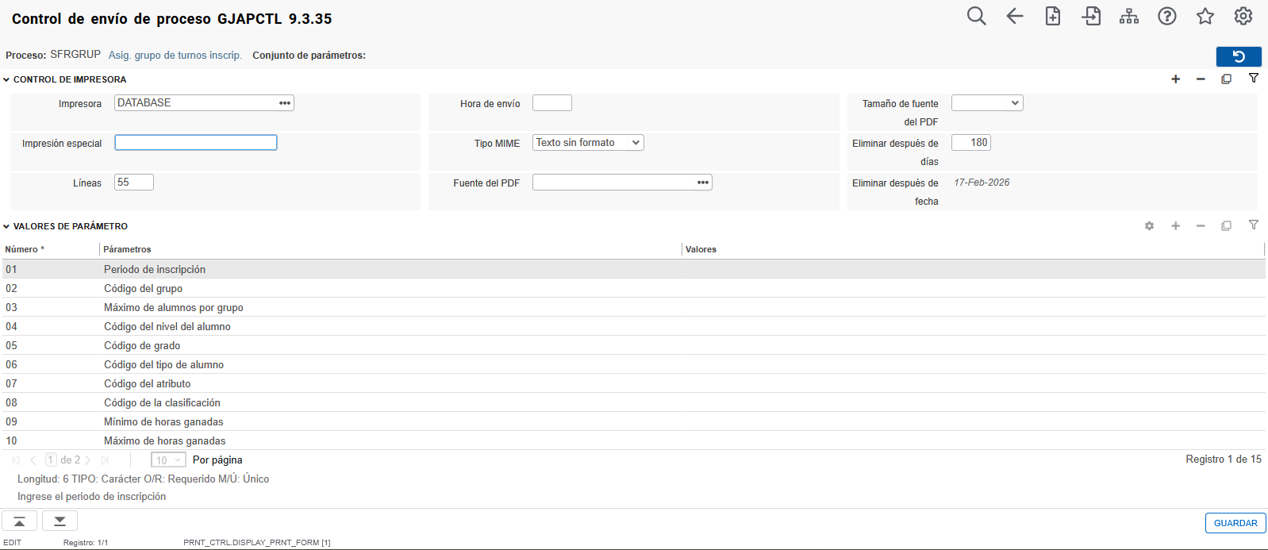
Asignación de grupo de turnos inscripción (SFRGRUP)
Ejecutar la inscripción de cursos por Autoservicio por Lista de Espera
3
En la sección “Control de Impresora” campo ‘Impresora’ se debe asignar la sentencia ‘DATABASE’.
Luego de ello se avanza al siguiente bloque
4

Slide 78
Asignación de grupo de turnos inscripción (SFRGRUP)
Ejecutar la inscripción de cursos por Autoservicio por Lista de Espera
5
Para ejecutar el proceso se deben definir los parámetros 01 al 15 de la sección ‘Valores de parámetros’, mismos que son definidos en la siguiente tabla de información.

Slide 79
Asignación de grupo de turnos inscripción (SFRGRUP)
Ejecutar la inscripción de cursos por Autoservicio por Lista de Espera
Parámetros | Descripción | Comentarios | Requerido /Opcional
01 | Periodo de inscripción | Ingrese el periodo de inscripción | Requerido
02 | Código del grupo | Ingrese el código del grupo | Requerido
03 | Máximo de alumnos por grupo | Ingrese el máximo de alumnos por grupo | Opcional
04 | Código del nivel del alumno | Ingrese el código del nivel del alumno. Si se ingresa el proceso asignará el grupo de inscripción a todos los estudiantes del nivel ingresado. | Opcional
05 | Código de grado | Ingrese el código del grado. Si se ingresa el proceso asignará el grupo de inscripción a todos los estudiantes del grado ingresado. | Opcional
06 | Código del tipo de alumno | Ingrese el código del tipo de alumno. Si se ingresa el proceso asignará el grupo de inscripción a todos los estudiantes del tipo de alumno ingresado. | Opcional
07 | Código del atributo | Ingrese el código del atributo. Si se ingresa el proceso asignará el grupo de inscripción a todos los estudiantes que tengan el atributo ingresado. | Opcional
08 | Código de la clasificación | Ingrese el código de la clasificación. No aplica para UAI | Opcional

Slide 80
Proceso: SFRGRUP Asig. grupo de turnos inscrip.
Ejecutar la inscripción de cursos por Autoservicio por Lista de Espera
Parámetros | Descripción | Comentarios | Requerido /Opcional
09 | Mínimo de horas ganadas | Ingrese el mínimo de horas ganadas. No aplica para UAI | Opcional
10 | Máximo de horas ganadas | Ingrese el máximo de horas ganadas. No aplica para UAI | Opcional
11 | Aplicación | Se requiere la aplicación a la que pertenece la selección de población. | Opcional
12 | ID de selección | Selección requerida para ejecutar con selección de población | Opcional
13 | ID de creador | ID de creador de la selección de población | Opcional
14 | ID de usuario | ID de usuario (poblador) de la selección de población | Opcional
15 | Modo ejec: A=auditar, U=actlzr | Ingrese A para modo «Auditar», U para modo «Actualizar» | Requerido
Los parámetros del 4 al 7 pueden combinarse para definir los criterios que deberían cumplir los alumnos para la asignación de los grupos.

Slide 81
Asignación de grupo de turnos inscripción (SFRGRUP)
Ejecutar la inscripción de cursos por Autoservicio por Lista de Espera
Ingresados los parámetros se requiere desplazarse hacia la sección ‘Envío’ presionando el botón.
Si se usan selección de población solo se deben llenar los parámetros 01, 02, 11, 12, 13, 14 y 15
6

Slide 82
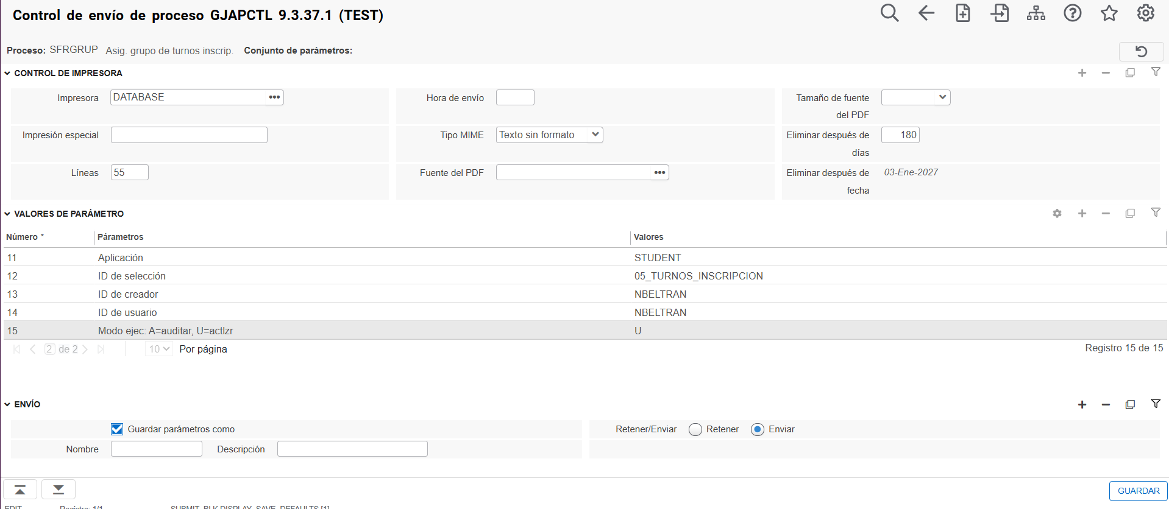
Asignación de grupo de turnos inscripción (SFRGRUP)
Ejecutar la inscripción de cursos por Autoservicio por Lista de Espera
En esta sección se requiere asegurar que se encuentre activa la casilla “Enviar”, haciendo clic sobre ella
Presione el botón ‘Guardar’.
7
8

Slide 83
Asignación de grupo de turnos inscripción (SFRGRUP)
Ejecutar la inscripción de cursos por Autoservicio por Lista de Espera
El sistema asignará un número de proceso ejecutado para el seguimiento de los resultados de este.

Slide 84
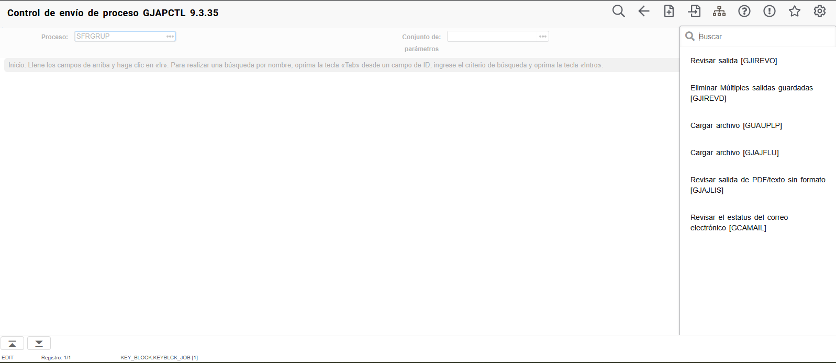
Asignación de grupo de turnos inscripción (SFRGRUP)
Ejecutar la inscripción de cursos por Autoservicio por Lista de Espera
9
10
Para revisar los resultados de la ejecución del proceso, se presiona la opción correspondiente al Menú relacionado
Seleccione la opción ‘Revisar salida (GJIREVO)’

Slide 85
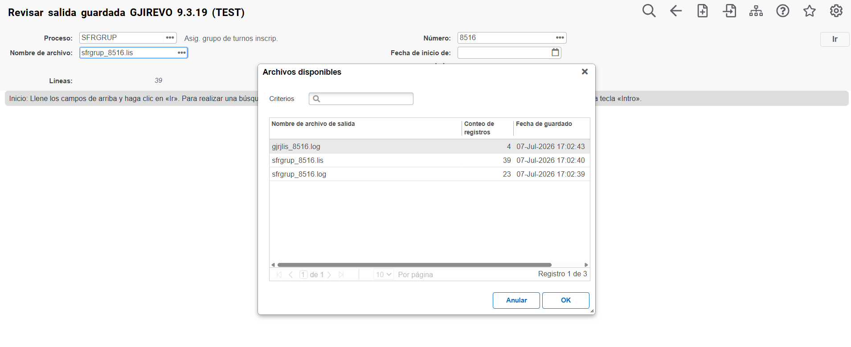
Asignación de grupo de turnos inscripción (SFRGRUP)
Ejecutar la inscripción de cursos por Autoservicio por Lista de Espera
11
12
13
Automáticamente, la página muestra el código y número del proceso.
Presionar los tres puntos del campo ‘Nombre de archivo’ se desplegará una ventana emergente con los archivos de salida
Seleccione el archivo .Lis de la lista
Presionar el botón ‘OK’.

Slide 86
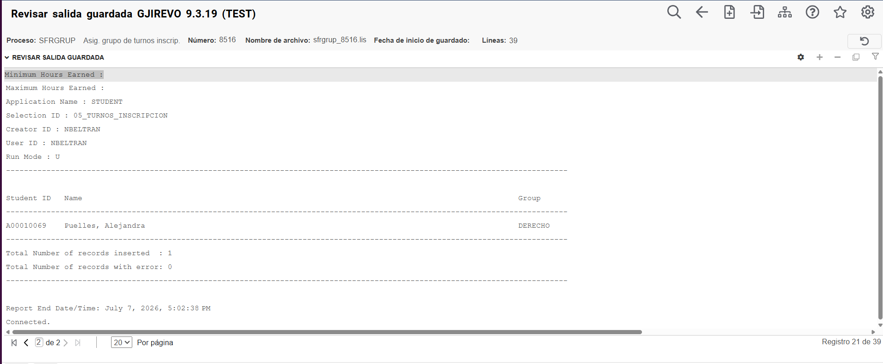
Asignación de grupo de turnos inscripción (SFRGRUP)
Ejecutar la inscripción de cursos por Autoservicio por Lista de Espera
El archivo .lis entrega el resultado del proceso ejecutado, indicando particularmente la cantidad de registros creados en la última sección de la página.

Slide 87
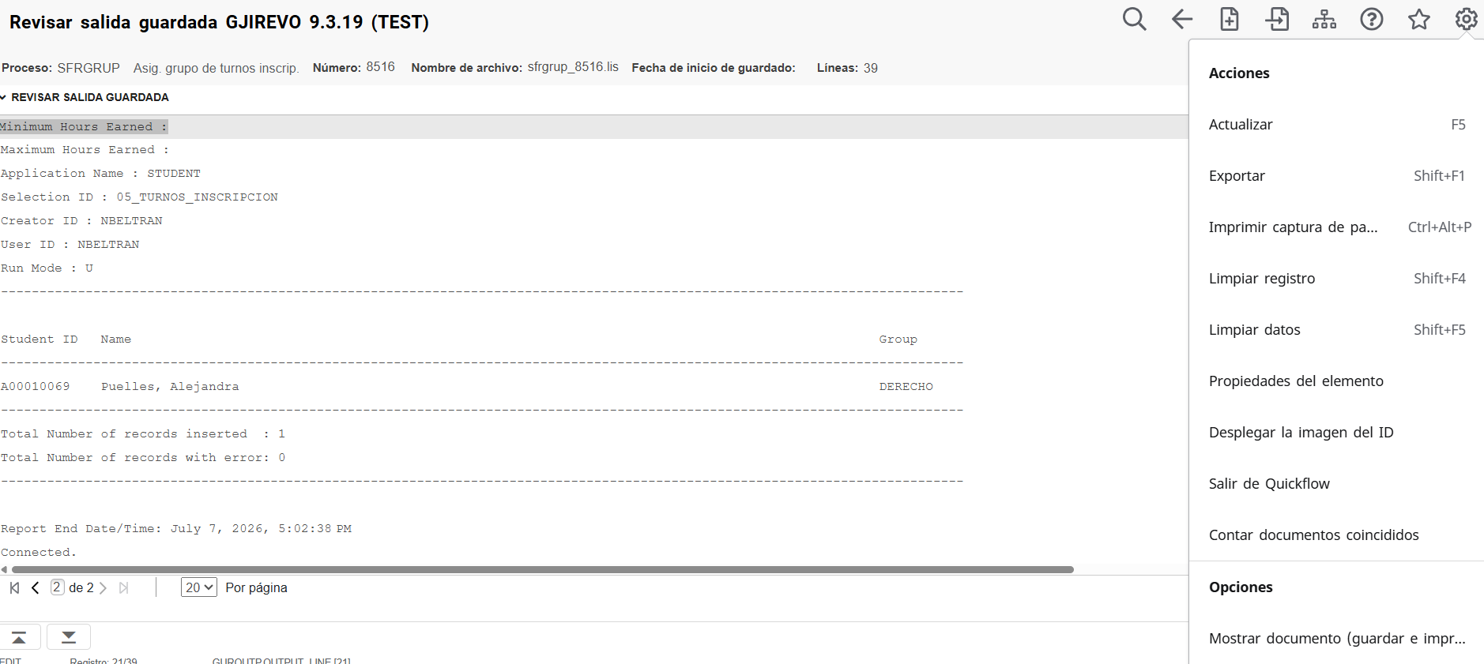
Asignación de grupo de turnos inscripción (SFRGRUP)
Ejecutar la inscripción de cursos por Autoservicio por Lista de Espera
14
Presione la opción de herramientas
Seleccione la opción Mostrar documento para que pueda exportar el archivo .lis y guardarlo en su dispositivo.
15

Slide 88
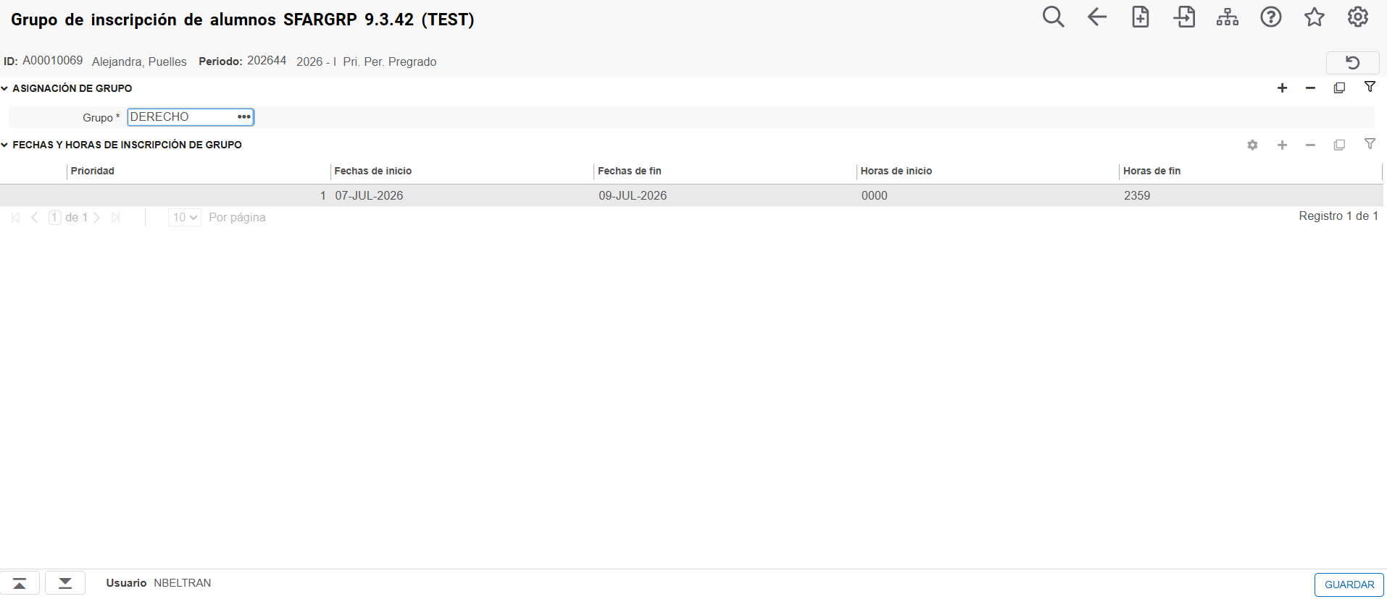
Grupo de inscripción de alumnos SFARGRP
Ejecutar la inscripción de cursos por Autoservicio por Lista de Espera
1
1. Se puede consultar el grupo asignado a los ID del archivo plano

Slide 89
Configuración de cartas

Slide 90
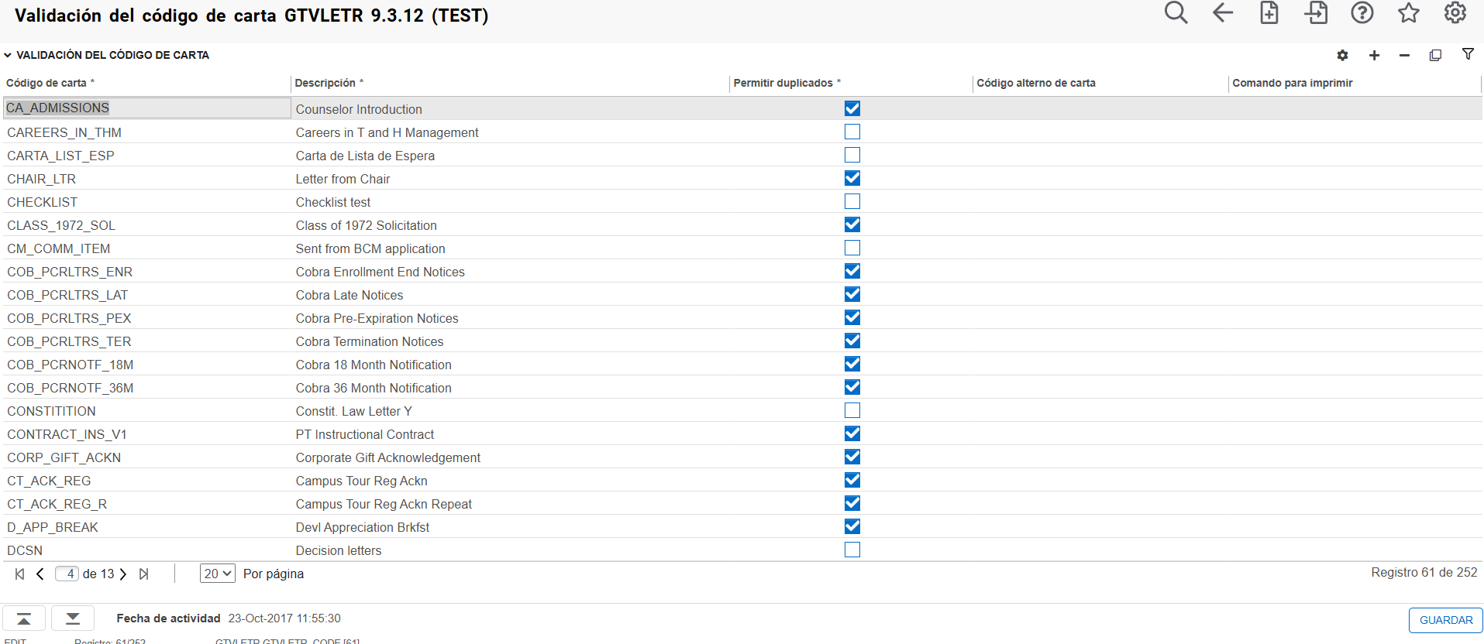
Validación del código de carta(GTVLETR)
Ejecutar la inscripción de cursos por Lista de Espera
1
2
3
Para insertar un registro selecciones (+)
Ingrese el código: Campo de 15 caracteres
Ingrese la descripción: campo de 30 caracteres
Guarde la información
4

Slide 91

Validación del código de párrafo(GTVLETR)
Ejecutar la inscripción de cursos por Lista de Espera
1
2
3
Para insertar un registro selecciones (+)
Ingrese el código: Campo de 7 caracteres
Ingrese la descripción: campo de 30 caracteres, se pueden adicionar comentarios
Guarde la información
4

Slide 92

Validación del código de párrafo(GTVLETR)
Ejecutar la inscripción de cursos por Lista de Espera
1
2
3
Seleccione el párrafo a configurar
Para insertar el contenido del párrafo, seleccione (+)
Ingrese el texto: Campo de 60 caracteres
Guarde la información
4

Slide 93

Proceso de carta(GUALETR)
Ejecutar la inscripción de cursos por Lista de Espera
1
2
3
Seleccione la carta a configurar
Para insertar el párrafo, seleccione (+)
Se pueden crear más de un tipo de parrafo
Guarde la información
4

Slide 94

Asignación de carta HTML (SOAELTL)
Ejecutar la inscripción de cursos por Lista de Espera
1
2
3
Para insertar un registro, seleccione (+)
Seleccione la carta
Vincule al módulo de Registration (F)
Guarde la información
4

Slide 95
Listas de Espera

Slide 96

Control de periodo de lista de espera automátic (SOAWLTC)
Ejecutar la inscripción de cursos por Lista de Espera
1
2
Ingresar el Periodo Académico
Presionar el botón ‘Ir’.

Slide 97

Control de periodo de lista de espera automático (SOAWLTC)
Ejecutar la inscripción de cursos por Lista de Espera
3
4
Se indican propiedades de lista de espera
Se definen tiempos límites para operar

Slide 98

Control de periodo de lista de espera automático (SOAWLTC)
Ejecutar la inscripción de cursos por Lista de Espera
5
6
Se especifica la carta configurada.
Se indica quién(es) recibe(n) notificación

Slide 99
Control de periodo de lista de espera automático (SOAWLTC)
Ejecutar la inscripción de cursos por Lista de Espera
Si está activada la notificación automática, se debe indicar el ID del funcionario backoffice.
Si está activada la notificación automática, se indica el nombre del host de correo electrónico
7
8

Slide 100

Control de periodo de lista de espera automático (SOAWLTC)
Ejecutar la inscripción de cursos por Lista de Espera
9
Se define la severidad de errores de inscripción para cursos en lista de espera
Se guardan los cambios
10

Slide 101

Cupo Lista de Espera (SSASECT)
Ejecutar la inscripción de cursos por Lista de Espera
1
2
Se establece el cupo de la sección, tal como se ha mostrado en los instructivos de “Gestionar la Programación Académica
Se establece el cupo de lista de espera. En este caso, un máximo de 3 estudiantes podrán hacer uso de ella.

Slide 102
Ejecutar la inscripción de cursos por autoservicio por lista de espera
Ejecutar la inscripción de cursos por autoservicio por bloques

Slide 103

Inscripción de cursos por autoservicio por bloques
Ejecutar la inscripción de cursos por Lista de Espera
Para realizar la inscripción de asignaturas o NRC, el estudiante debe ingresar por su portal de autoservicio a la tarjeta de “Abrir tablero de Inscripciones”
La imagen que se presenta es referencial, pues el diseño definitivo del portal depende de las decisiones del equipo de TI de la institución.

Slide 104

Inscripción de cursos por autoservicio con lista de espera
Ejecutar la inscripción de cursos por Lista de Espera
1
Redireccionado al módulo de Registration, se debe ingresar a la opción ‘inscribirse a clases’

Slide 105

Inscripción de cursos por autoservicio con lista de espera
Ejecutar la inscripción de cursos por Lista de Espera
2
3
4
El estudiante debe seleccionar el Período para inscribirse
Seleccionará, también, el Plan de estudios para el que desea inscribirse.
Presione el botón Continuar

Slide 106

Inscripción de cursos por autoservicio con lista de espera
Ejecutar la inscripción de cursos por Lista de Espera
5
Se puede ingresar el NRC, para este caso 10012
Aparecerá en la sección de Resumen, se debe dar enviar
6

Slide 107

Inscripción de cursos por autoservicio con lista de espera
Ejecutar la inscripción de cursos por Lista de Espera
8
7
Aparece que el NRC tiene errores
En la parte superior aparecerá el error. En esté caso el NRC está cerrado. Ya no tiene cupos.

Slide 108


Inscripción de cursos por autoservicio con lista de espera
Ejecutar la inscripción de cursos por Lista de Espera
9
El estudiante puede seleccionar la opción de Lista de Espera. EL estudiante no está inscrito en el NRC.
Y debe dar ENVIAR en la parte inferior de la pantalla, para que aparezca el estatus de Lista de espera
10
ENVIAR

Slide 109
Inscripción con lista de espera desde Backoffice
Ejecutar la inscripción de cursos de forma administrativa

Slide 110

Administración de prioridad de lista de espera (SFAWLPR)
Ejecutar la inscripción de cursos por Lista de Espera
En SFAWLPR se puede administrar la prioridad de los estudiantes que están en lista de espera, cambiándola si es necesario.

Slide 111

Horario (SSASECT)
Ejecutar la inscripción de cursos por Lista de Espera
Se debe aumentar la capacidad del NRC para hacer la inscripción

Slide 112

Inscripción de curso de alumno (SFAREGS)
Ejecutar la inscripción de cursos por Lista de Espera
Se puede ingresar a SFAREGS con los estudiantes que están en lista de espera, para cambiarles el estatus a RE.

Slide 113

Inscripción de curso de alumno (SFAREGS)
Ejecutar la inscripción de cursos por Lista de Espera
Se puede ingresar a SFAREGS con los estudiantes que están en lista de espera, para cambiarles el estatus a RE.

Slide 114
RESUMEN
Ejecutar la inscripción de cursos por autoservicio por bloques

Slide 115
RESUMEN
Ejecutar la inscripción de cursos por Lista de Espera
Una lista de espera, consiste en un cupo adicional en el cual los estudiantes quedan “encolados” esperando que se libere alguno de los cupos oficiales. Si se libera un cupo, el primer estudiante de la lista de espera podrá inscribir el curso si así lo desea.
Esta funcionalidad aplica para Backoffice como para Autoservicio.
La institución puede tener un registro de los estudiantes que están en lista de espera, así como la fecha y hora en que se les envió una notificación, o bien aquellos a quienes se produjo un error al momento de enviarles el aviso.
La lista de espera se recomienda cuando los tiempos de inscripción son amplios, ya que al estudiante hay que darle un tiempo prudente para que se entere, y para que finalmente inscriba la sección que estaba esperando.

Slide 116
MUCHAS GRACIAS
Nidia Beltran.
Nidia.beltran@ellucian.com

